Slide 1
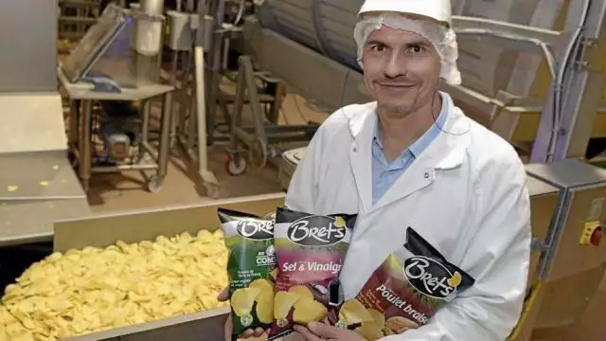



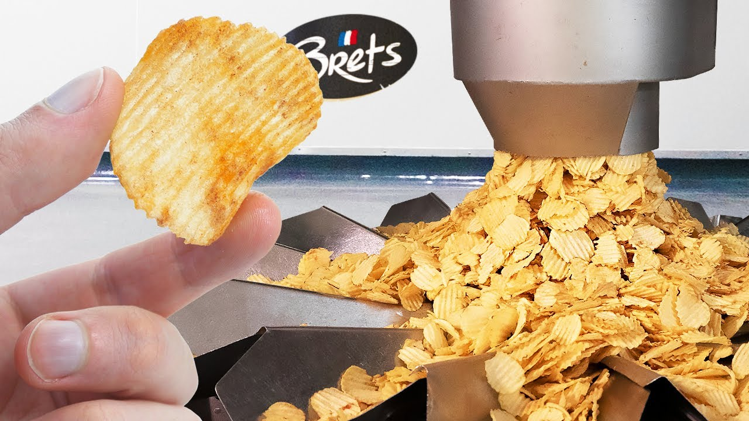
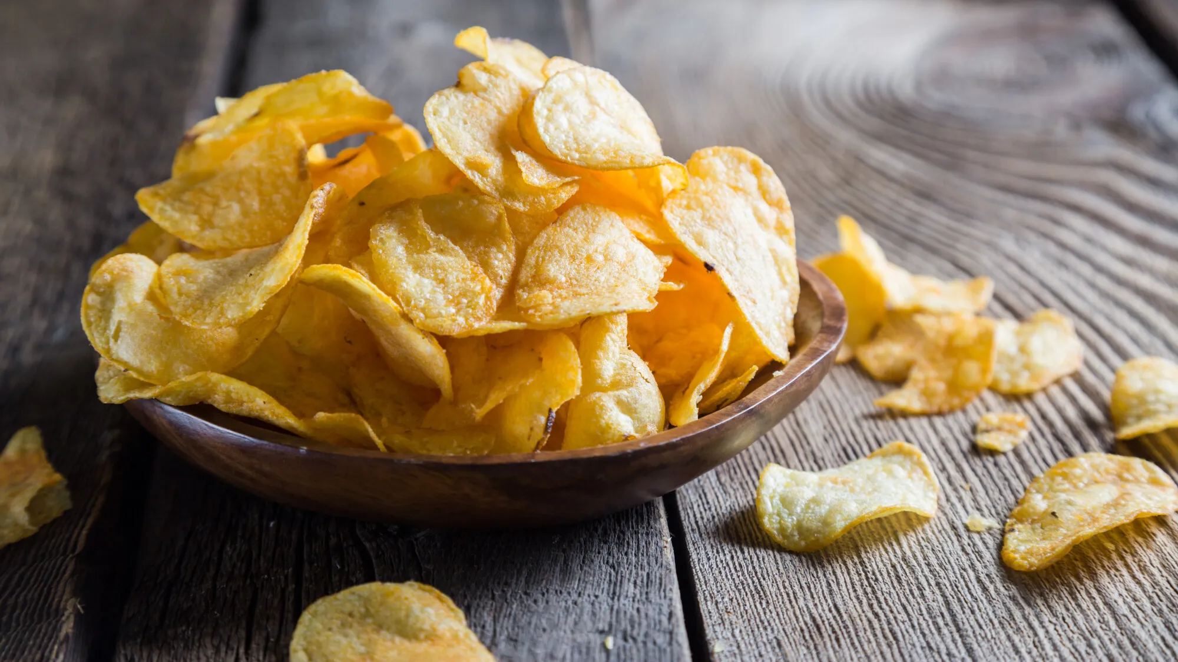
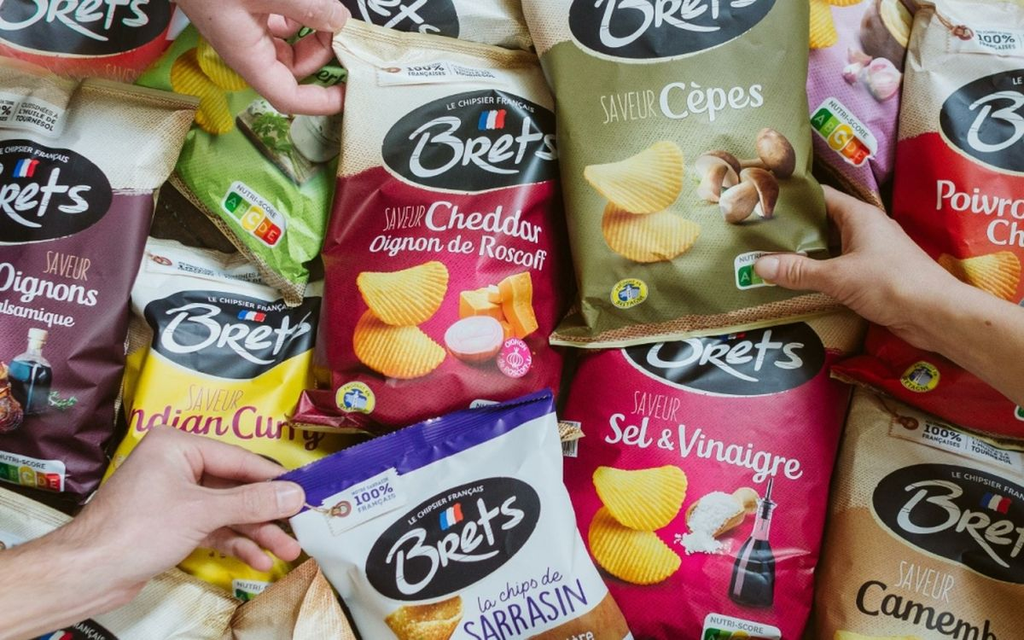
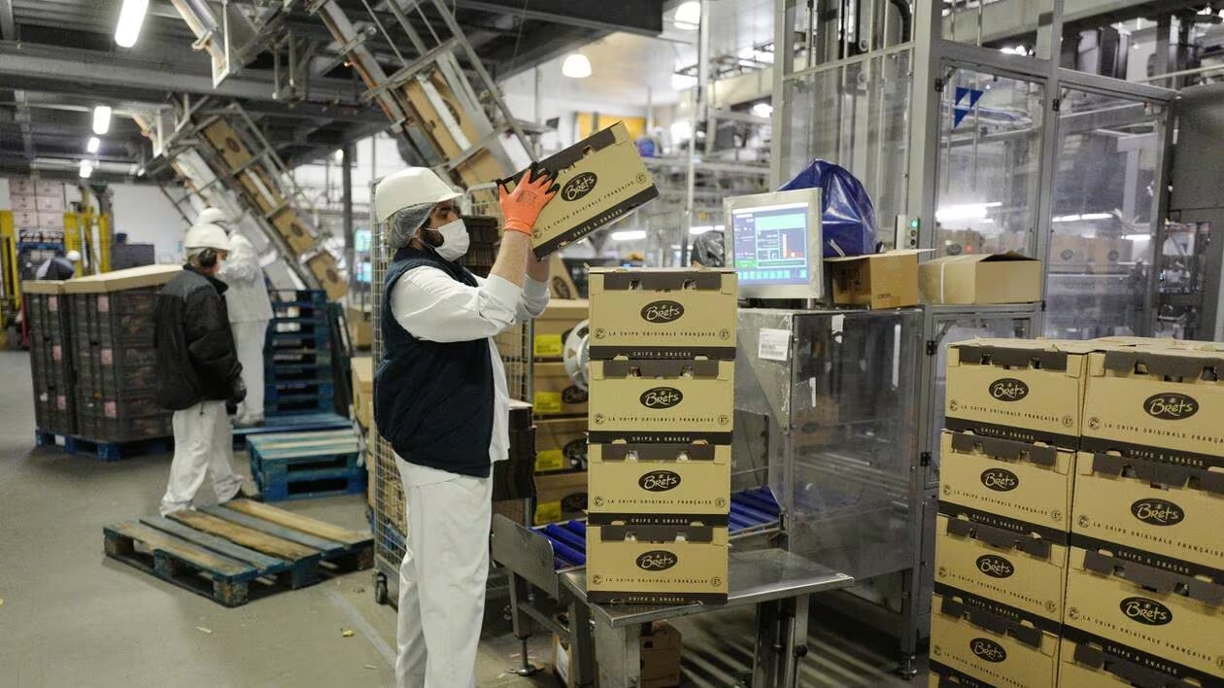
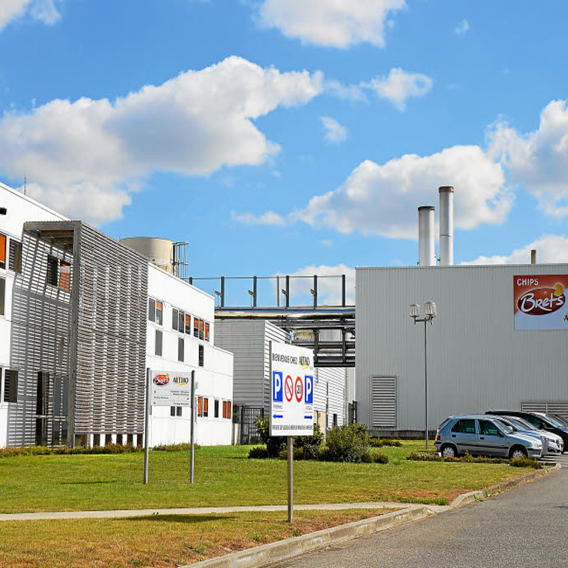
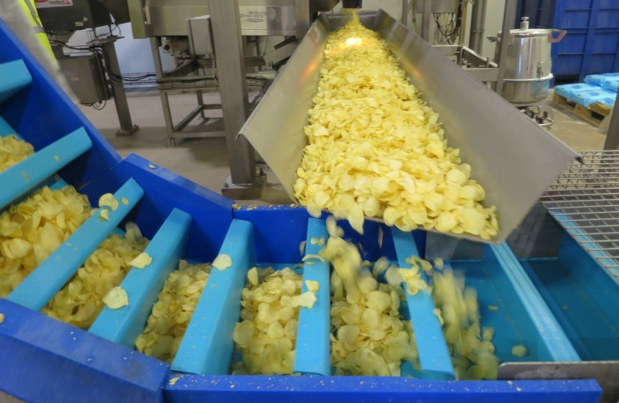
c
Optimisation de
la production de chips
Océane Frayssinet, Manon Gaudin, Nolwenn Poulain
M2 Science des Données – Institut Agro Rennes Angers
31/01/2024
Encadrants : Mathieu Emily, Manon Perrignon
Commanditaires : Laurent Mollard, Geoffrey Ruiz, Romuald Rituit, Paul Debuire
c
Notes:
Pendant les deux derniers mois, nous avons travaillé sur un projet visant à optimiser la production des chips
sous la supervision attentive de Mathieu Emily et Manon Perrignon.
Cette initiative a été menée en collaboration avec l'entreprise Altho.

Slide 2



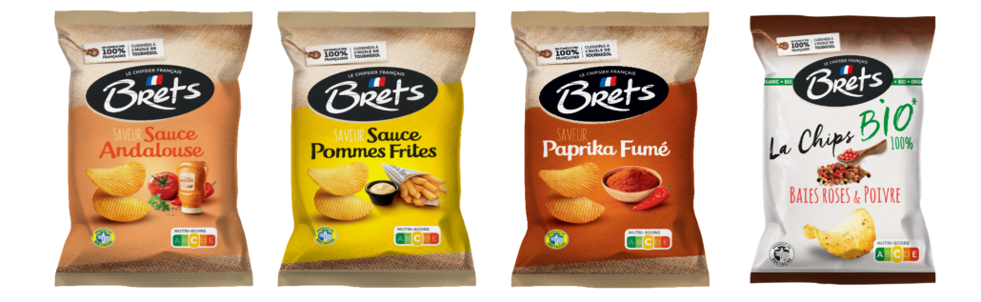
Introduction
Altho :
Entreprise agro-alimentaire spécialisée dans les chips de pomme de terre
Altho occupe près de 45% du marché français des chips (Brets + Marques de distributeurs)
Brets est la 2e marque de chips vendue en France
L’usine bretonne produit 4,5 tonnes de chips/heure
Notes:
Elle se positionne comme un acteur majeur sur le marché français.
englobant les marques Brets et les marques de distributeurs.
cela témoigne du succès et de la qualité des produits d'Altho.
Au cœur de cette réussite se trouve l'usine bretonne, capable de générer 4,5 tonnes de chips par heure.

Slide 3

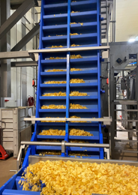
Objectif 1
Requiert une formation approfondie
Parfois difficile de saisir pleinement leurs connaissances
et compétences
Opèrent sur une multitude de paramètres
Friteur
Un défi majeur persiste : la pénurie de friteurs qualifiés et la longue durée de leur formation
Comprendre comment les friteurs modifient le débit entrant pour faciliter ensuite les formations
Notes:
La clé de ce succès réside dans l'expertise des friteurs.
L’un des paramètres importants sur lequel va jouer le fritteur c’est le débit entrant.
réglage du tapis, de la température de la friteuse, le temps du pelage des pommes de terre, et la maîtrise de l'humidité...
Cependant, un défi majeur persiste : la pénurie de friteurs qualifiés et la longue durée de leur formation.
Cette situation souligne l’importance de comprendre la façon dont les friteurs modifient le débit entrant pour pouvoir ensuite le retransmettre facilement.

Slide 4

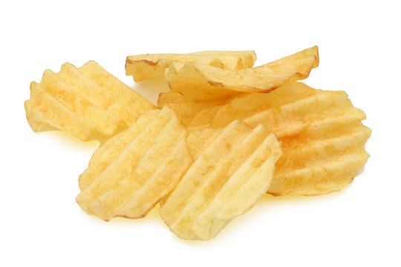
Objectif 2
Nombreuses variétés de pomme de terre et plusieurs recettes de chips (Lisses, Ondulées, …)
Impression des friteurs :
Quelques variétés sont moins performantes que d'autres
Ces variables ont-elles réellement un effet sur les débits ?
Prédire le débit entrant et ensacheuse en fonction des variétés et des recettes utilisées
Notes:
concentrons-nous sur une autre facette de la production chez Altho :
la diversité des variétés de pommes de terre et des recettes de chips. Cette variabilité suscite des interrogations parmi les friteurs,
C'est dans cette optique que nous cherchons à déterminer si ces variables ont réellement un effet mesurable sur les débits de production.
Notre objectif est d'aller au-delà de l'impression des friteurs en prédisant de manière quantitative le débit entrant et le débit de l'ensacheuse en fonction des variétés et des recettes

Slide 5
Objectif 3
Economique
Marché concurrentiel exigeant
Forte demande de chips
Débits (entrant et sortant)
Environne-mentale
Performance industrielle
Qualité
Indicateurs qualités
Sociale
Maximiser le rendement dans la production de chips tout en minimisant les défauts qualités
Notes:
Dans le contexte d'un marché concurrentiel exigeant
Altho s'attache à exceller dans quatre piliers clés : environnemental, économique, qualité et social.
Aujourd'hui, notre attention se porte sur deux de ces piliers :
l'économique, où nous explorons les débits de production et la qualité, évaluée à travers des indicateurs spécifiques.

Slide 6
c
Sommaire
PARTIE I : Structuration du jeu de données
PARTIE II : Modélisation des débits
PARTIE III : Optimisation multi-objectifs
c
Notes:
Pour répondre à ces objectifs nous avons commencé par explorer le jeu de donénes, puis modéliser les débit et enfin commencé une OMO

Slide 7
c
PARTIE I : Structuration du jeu de données
c

Slide 8
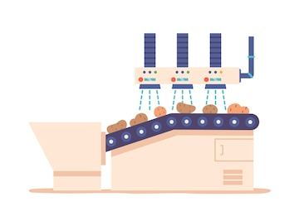
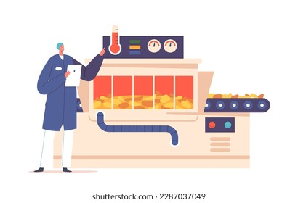





Jeux de données bruts
2018 à 2023
2018 à 2023
PDT
Consommation_PDT
Indicateurs_Frittage
Indicateurs_Qualite
Informations sur les lots de pomme de terre
Quantité de pomme de terre consommée au début de la ligne pendant une période variable
Indicateurs à différents endroits de la ligne
Mesures automatiques, toutes les 5 minutes
Indicateurs qualités
Mesures manuelles,
à intervalles irréguliers
Données multisources avec une fréquence de mesure différentes
8
Notes:
PDT : Information sur les lots de pdt
Conso_PDT : Informations sur la quantité de pdt consommé pour une trémie pendant une certaine période
IF : Indicateurs relevés automatiquement tout au long de la ligne ttes les 5 minutes
IQ : Indicateurs qualité relevés manuellement à intervalles variables, aussi bien défauts (brunes, centre mou, …) que composés polaires ou épaisseur lamelle

Slide 9
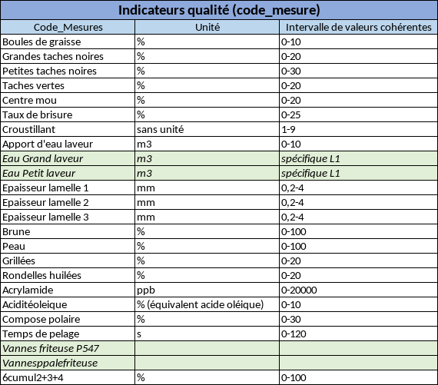
Nettoyage des données
• Renommage des facteurs pour la cohérence des données
(ex: LADY ROSETTA PRIMEUR BZH et LADY ROSETTA PRIMEUR CE => LADY ROSETTA)
• Suppression de certaines recettes
• Suppression des colonnes inutilisées
• Transformation des valeurs aberrantes en NA
Exemple des plages de valeurs acceptées pour Indicateurs qualité
• Sélection des données pour la ligne 2 uniquement
Notes:
Renomme facteurs
Supp recettes qui n'intéressent pas (consultation altho)
Supp colonne sans données dedans
Plage valeurs cohérentes données après consultation pour ensemble des variables, transforme en NA ce qui est en dehors
Sélectionne L2 car plus intéressant bc la plus complète niveau équipements

Slide 10
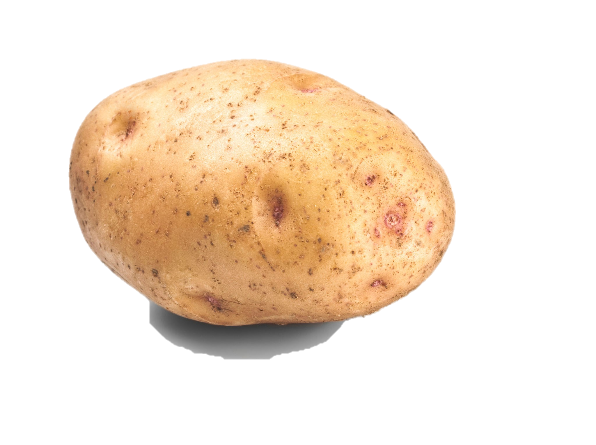


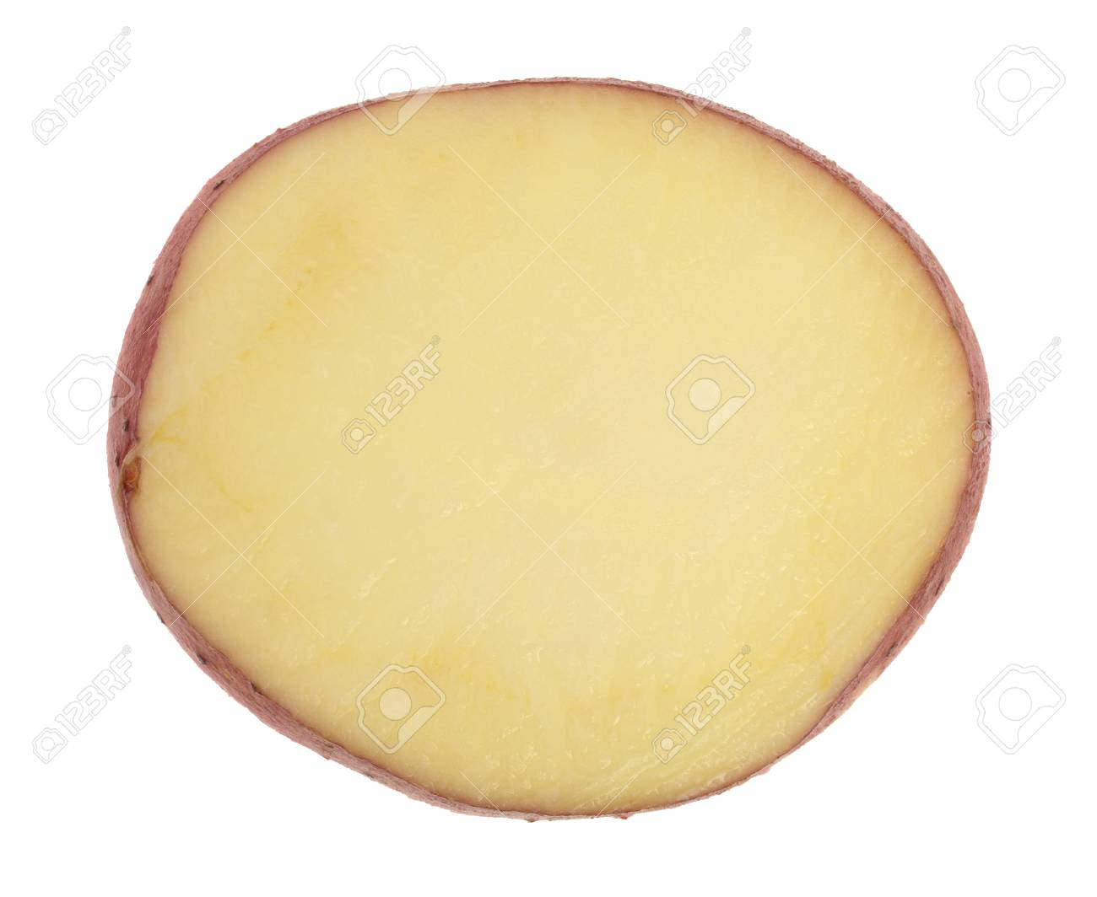
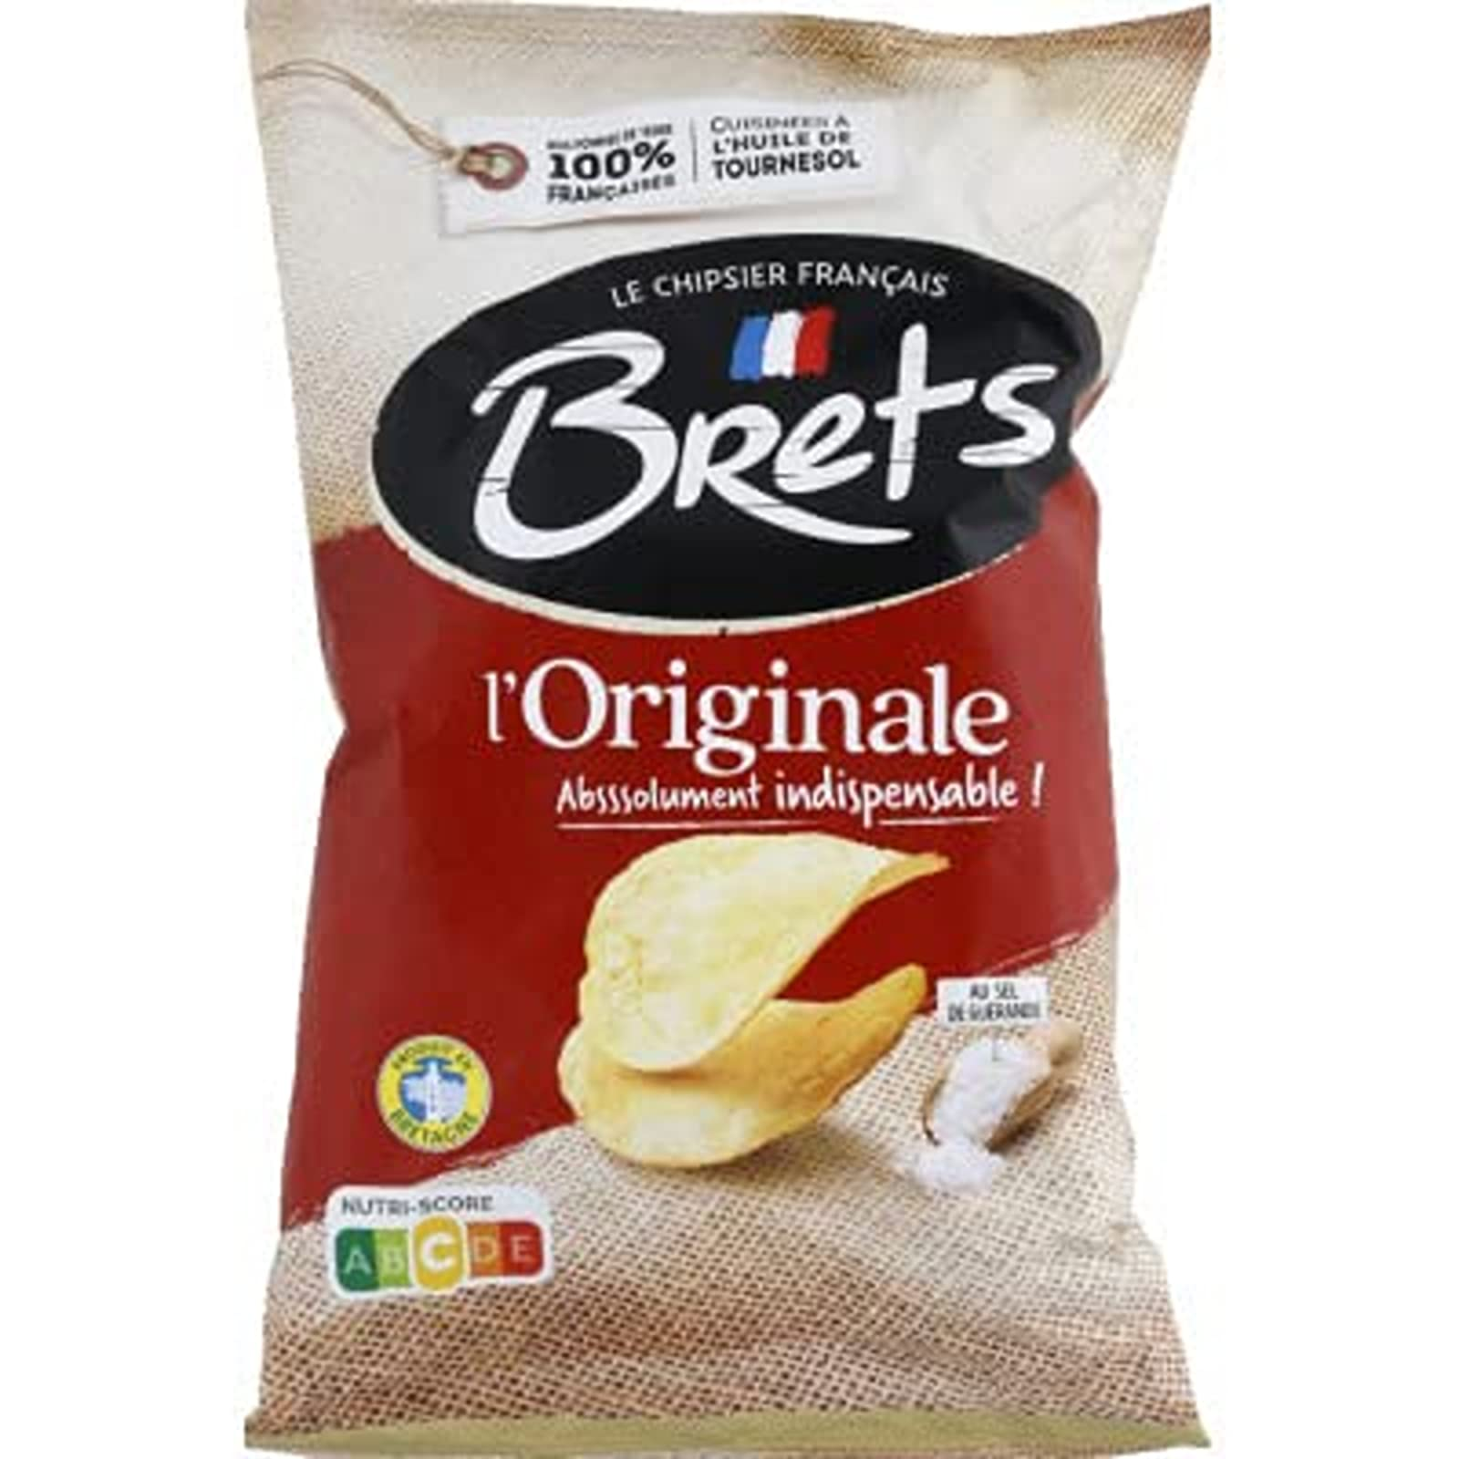
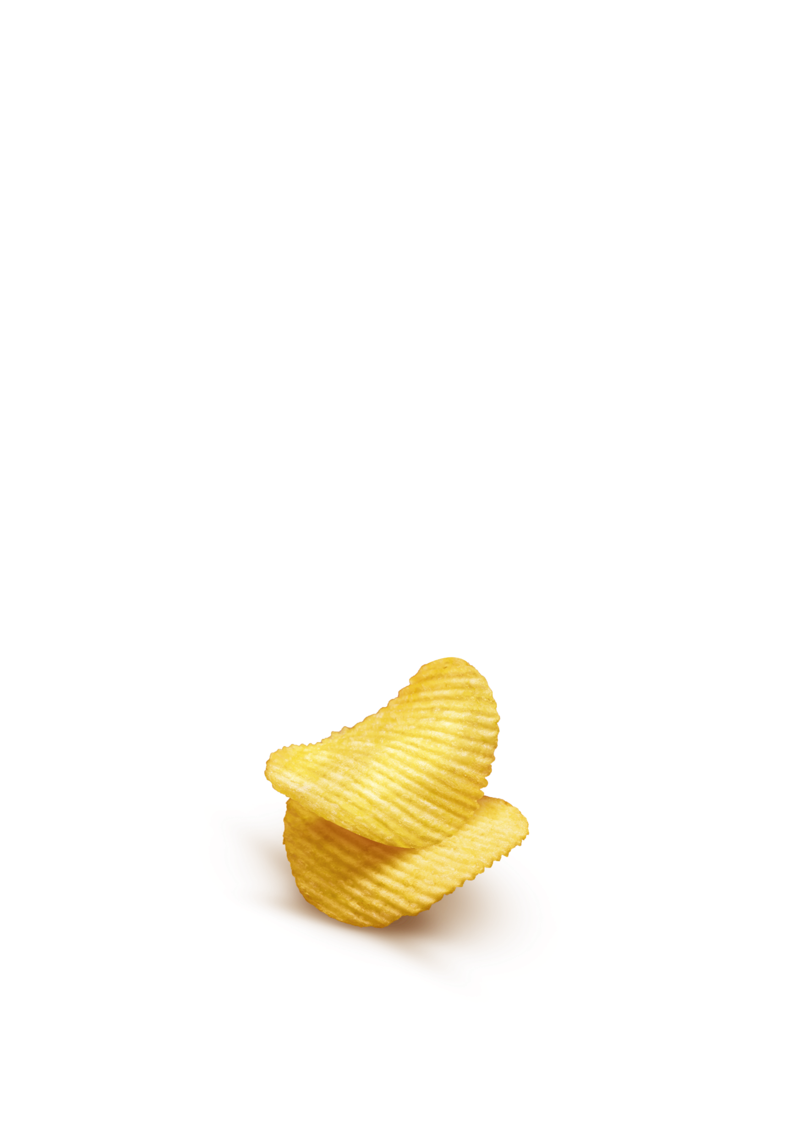
Plan de la ligne 2
Elévateur
*
Trémie 1
Trémie 2
Trémie
*
Laveur
Calibreur / tranchage des grosses pdt
Tête de découpe n°1
Tête de découpe n°2
PEF
*
*
*
Peleur
*
Tampon pdt
Système de tri
Soufflerie
t₀ – 20
t₀ – 20
t₀ - 19
t₀ – 18
t₀ - 10
t₀ - 9
Trieur optique
*
Laveur
Friteuse L2
Blancheur
TAPIS 3
Tapis égoutteur
*
*
TAPIS 2
TAPIS 1
t₀ - 5
t₀ - 8
t₀ - 8
Elévateur
Tapis convoyeur
*
*
Elévateur
PERTEN
Accu chips (tampon)
Salière
Ensacheuse
*
t₀
t₀
t₀ + 15 (+ Accu)
Notes:
Afin de faciliter la compréhension des données et le fonctionnement de la ligne 2 nous avons effectué un schéma de fabrication, ce schéma représente une succession d’étapes, chaque étoile correspond aux prélèvements de données, ces données sont ensuite envoyer vers le datalake.
Montrer debit entr, vit elv, brunes, , ensa
Pour les données frittage, ce sont des prélèvements toutes les 5 minutes. Donc par exemple, à 15h nous avons un prélèvement

Slide 11
Fusion des données
Seulement pour l’année 2023
Consommation_PDT
PDT
Indicateurs_Frittage
Indicateurs_Qualite
Fusion de l’ensemble des fichiers
Une ligne = un individu = un lot de chips
11
Notes:
Dire que ça nous a pris un mois

Slide 12
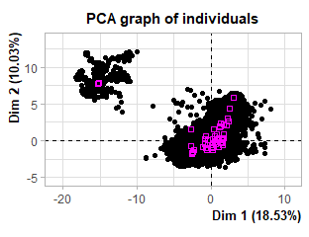


Analyse descriptive
ACP : Graphe des individus
EPAISSES
AUTRES RECETTES
Indicateurs statistiques
Avis de l’entreprise
Choix des recettes :
Ancienne
Ondulée
Lisse
Paysanne
→ Visualisation multidimensionnelle
Année : 2023
Ligne : L2
Recette : Toutes
Variété : Toutes
Notes:
On a commencé l’analyse descriptive pour une visualisation bidimensionelle puis multidimensionnelle via une analyse en composante principale comme représenté ici. On a vu qu’il y avait des recettes qui se détachaient des autres. Donc après avoir discuté avec l’entreprise et au vu de nos visualisations on a gardé 4 recettes.

Slide 13
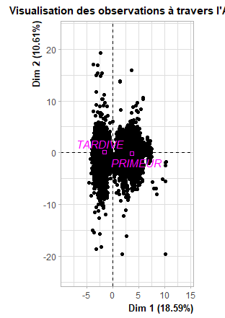
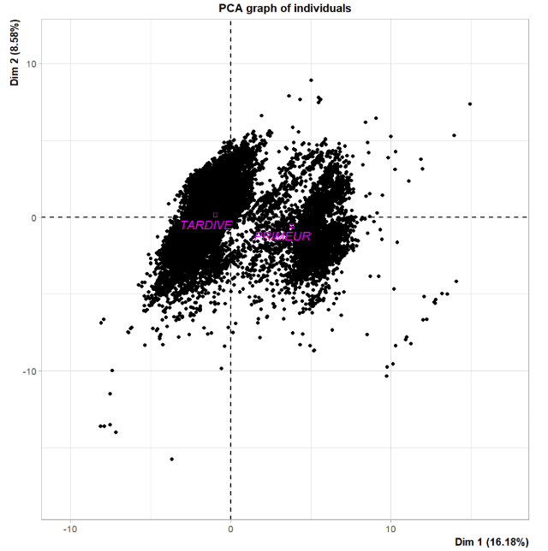
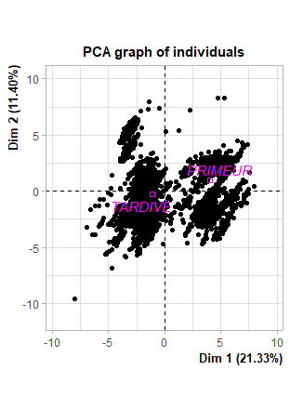
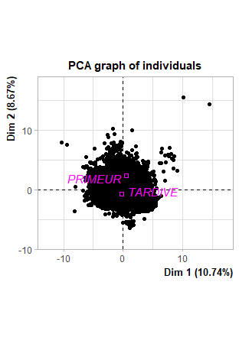
Analyse descriptive
ACP : Graphique des individus selon la recette
Ondulé
Paysanne
On cherche à trouver des groupes en fonction des variables
→ Observation de 2 groupes distincts
TARDIVE
Séparation du jeu de données par la Précocité
Lisse
Sélection des Variétés présentes dans toutes les Recettes pour chaque Précocité
PRIMEUR
Ancienne
Année : 2023
Ligne : L2
Recette : Ancienne, Lisse, Ondulée, Paysanne
Variété : Toutes
Précocité : Toutes
13
Notes:
De la même façon on a visualisé par ACP chaque recette différente afin de trouver des groupes en fonction des variables

Slide 14
Jeux de données
Pour L2 et 2023 uniquement (54 variables)
 | Jeu de données Primeur | Jeu de données Tardive
Précocité | Primeur | Tardive
Recette | Ancienne Lisse Ondulée Paysanne | Ancienne Lisse Ondulée Paysanne
Variété | Austin Fontane Lady Rosetta Rumba | Heraclea Lady Amarilla Lady Claire Opal Rumba
12 485 individus
32 920 individus

Slide 15
c
PARTIE II : Modélisation des débits
c

Slide 16
Utilisation du Machine Learning
Capacité à modéliser la complexité
Gestion de grandes quantités de données
Performance prédictive
Existence de diverses méthodes

Slide 17
Modélisation
Modèles effectués :
Modèle linéaire
XGBoost
Forêts aléatoires
Recherche : Quelles variables influent le plus sur le débit
Importance d'une variable:
Variables les plus utilisées dans la construction du modèle
→ Choix d'utiliser un modèle de Forêts aléatoires
Notes:
Avec la modélisation on va tout d’abord essayer de répondre à la question : quelles variables influent le plus sur le débit ? On va ainsi tenter de modéliser le débit entrant et ensacheuse pour récupérer les variables qui ont contribué le plus à la construction du modèle afin de répondre à notre recherche. Modèle etc. Dans le cadre des forets aléatoires, une variable est d’autant plus importance si sa permutation aléatoire dans le jeu de données changent la qualité de la prédiction.

Slide 18
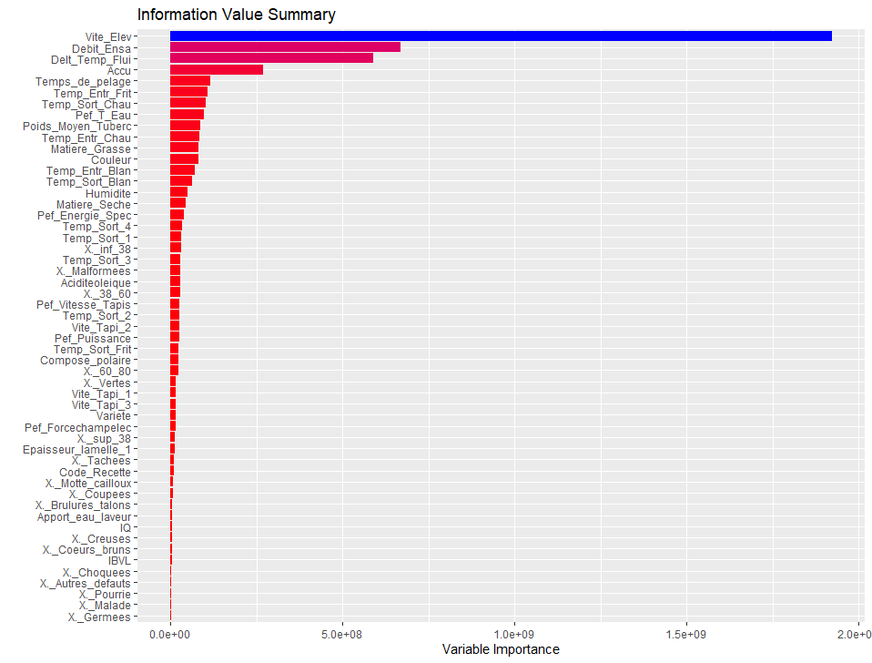
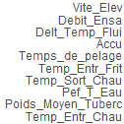
Variables importantes
Modèle : Forêt aléatoire
R² : 0.86
RMSE : 256.0
Importance des variables pour Débit Entrant pour le jeu de données TARDIVE
10 variables les plus importantes :
Débit Entrant
Année : 2023
Ligne : L2
Recette : Ancienne, Lisse, Ondulée, Paysanne
Variété : Austin, Fontane, Lady Rosetta, Rumba
Précocité : Tardive
Notes:
Ici on a la représentation de l’importance des variables dans la construction du modèle par ordre décroissant. Le modèle capte 86% de la variabilité. La vitesse elevateur capte la grande partie de la variabilité. On a discuté avec eux, ils trouvent ça plutôt logique même si c’est pas les variables auxquels ils pensaient de prime abord. On a la recette et la variété qui sont tout en bas.

Slide 19

Etude de l’effet variété et recette
Suite à la modélisation du débit avec les forêts aléatoires :
Analyse de la variation du débit en fonction des recettes et des variétés
Notes:
Mnt qu’on a modélisé le débit, on peut regarder la variation de débit en fonction des recettes et des variétés parce que ça les intéresse.
Pour ça on continue sur le modèle rf parce que de bonnes prédictions

Slide 20
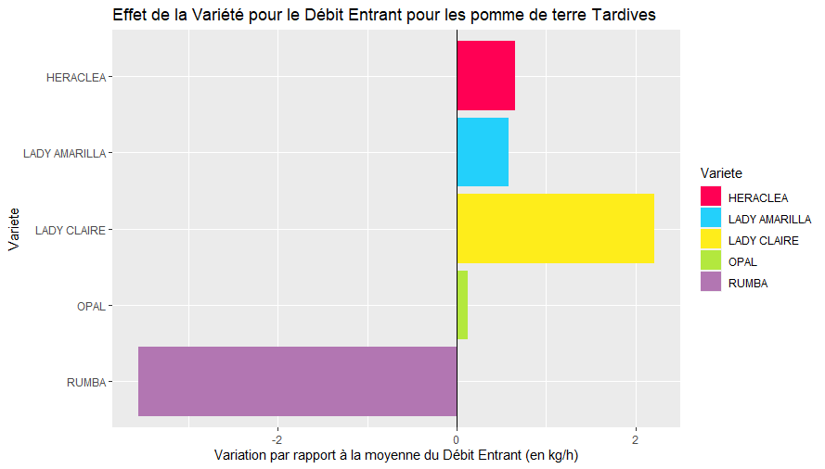
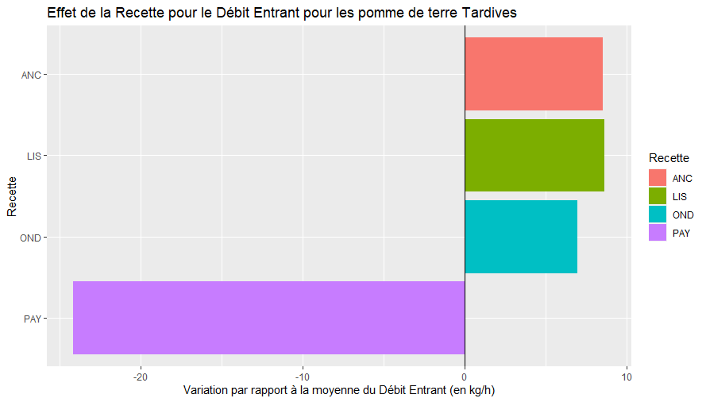
Effet variété et effet recette
Débit Entrant ; Tardives
Modèle : Forêt aléatoire
R² : 0.91
RMSE : 224.0
Année : 2023
Ligne : L2
Recette : Ancienne, Lisse, Ondulée, Paysanne
Variété : Heraclea, Lady Amarilla, Lady Claire, Opal, Rumba
Précocité : Tardive
Variation faible (mais en accord avec une faible importance des variables dans le modèle)
Notes:
On a regardé la variation du débit entrant par la méthode des emmeans donc on a les moyennes marginales où on a retranché la moyenne des moyennes marginales pour remettre à 0. On constate une variation mais très légère (la moyenne du débit entrant est 4500kg/h). Après c’est pas surprenant vu l’importance des variables. Insister sur le R2. Conclure que la variété et la recette n’ont pas un effet si important que ça.

Slide 21
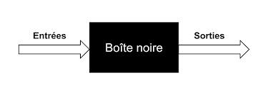

Limites des
Forêts aléatoires
Difficultés à interpréter
Ne sont pas bien adaptées pour capturer les relations temporelles
Notes:
A garder ?
Les arbres capturent des interactions complexes qu’il est difficile à interpréter
Les forêts aléatoires peuvent ne pas être bien adaptées pour capturer les relations temporelles car elles considèrent chaque observation indépendamment des autres

Slide 22
c
PARTIE III : Optimisation
multi-objectifs
c

Slide 23
Optimisation multi-objectifs
Optimisation de plusieurs variables 'objectif'
Certains objectifs peuvent être contradictoires = cherche un compromis
Intérêt grandissant dans l'industrie (ex : aide à la décision pour les friteurs)
Objectifs
Maximiser le débit
Minimiser les chips brunes
Variables de décision
Variété
Recette
Précocité
IQ
Variables informatives
= Peuvent être modifiées directement
= Ne peuvent pas être directement modifiées
Température entrée friteuse
Vitesse tapis
Temps de pelage
…
Température sortie friteuse
Humidité
Défauts
…
Paramètres fixes pour chaque optimisation
=> Informative
23
Notes:
Principe de l'OMO : Définir plusieurs var objectif
Var decision
Var info
V/R/P/IQ entre les deux. Ici les choisi avant l'opti donc Info

Slide 24
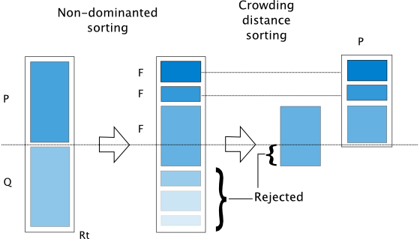
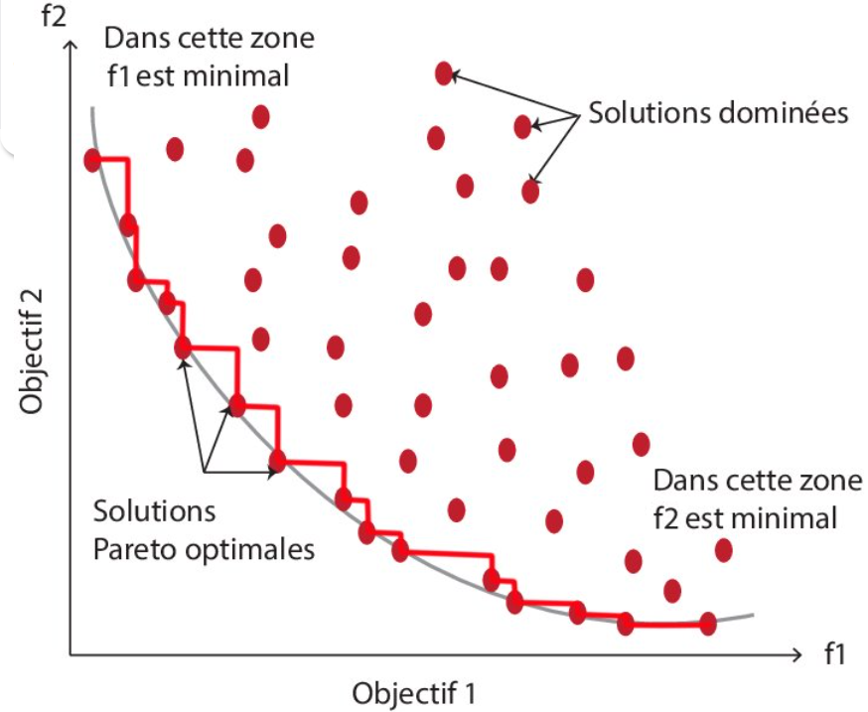
Optimisation multi-objectifs
Utilisation de l'algorithme NSGA-II
Algorithme génétique = algorithme utilisant des notions de sélection naturelle (sélection, recombinaison, mutation, ...) et l'applique à une population de solutions potentielles
Sélection pour la 'Reproduction' et 'Survie' modifié par rapport à un algo classique
A chaque génération (= itération)​
Création des solutions​
Sélection des meilleures solutions (par distance de foule avec distance de Manhattan)​
Utilisation des solutions sélectionnées ​
à la prochaine génération pour en créer de nouvelles​
​
​
Obtention d'un front de Pareto​
Contient l'ensemble des solutions optimales​
​
​
​
Notes:
Dire qu’on a modélisé les chips brunes et le débit entrant pour faire l’optimisation

Slide 25
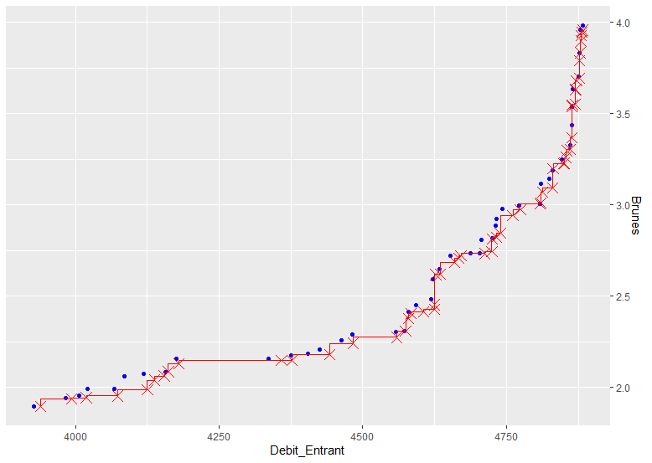
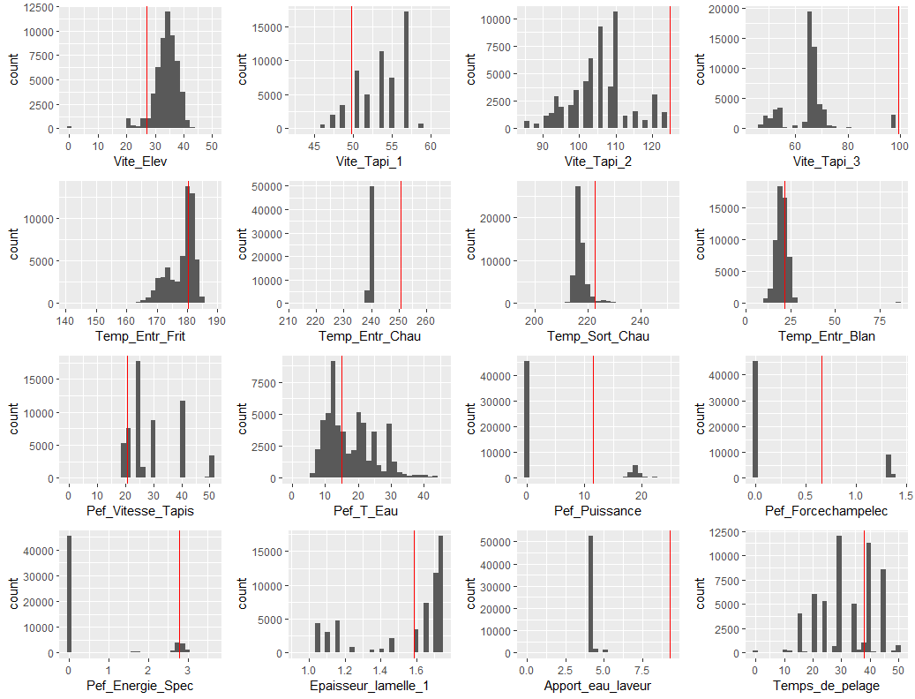
Optimisation multi-objectifs
Ensemble des solutions dans l’espace des objectifs
Solution choisie dans l’espace des variables de décision
Modèle : Forêt Aléatoire (ranger)
Nombre d'itérations : 1500
Nombre de solutions cherchées : 100
Données :
Année : 2023
Variété : Lady Amarilla
Recette : Ondulée
Précocité : Tardive
IQ : A
Notes:
Obtient ensemble solutions. Rouge = dominantes, celles ok ; Bleues = dominées, peut mieux faire
Pour un point/solution, peut obtenir les paramètres à utiliser pour les var de décision (informatives on peut rien y faire de toute façon)

Slide 26
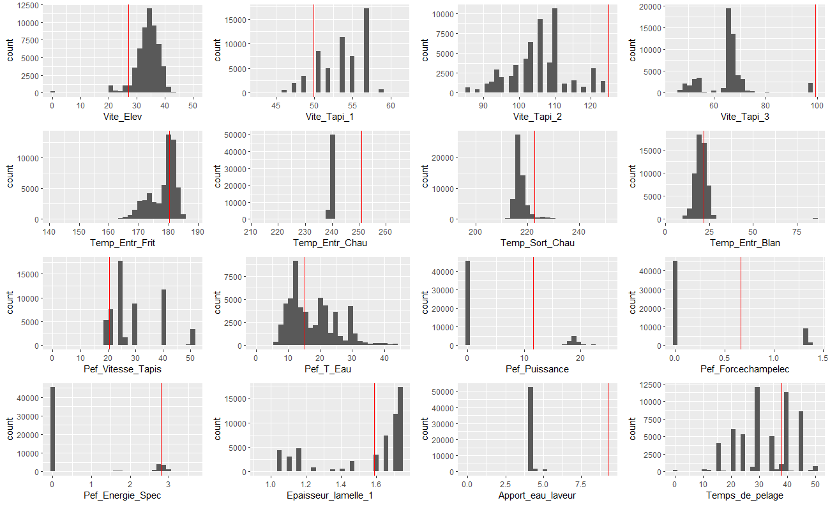
Optimisation multi-objectifs
Solution choisie dans l’espace des variables de décision
Modèle : Forêt Aléatoire (ranger)
Nombre d'itérations : 1500
Nombre de solutions cherchées : 100
Données :
Année : 2023
Variété : Lady Amarilla
Recette : Ondulée
Précocité : Tardive
IQ : A
Outil qui permet aide à la décision (pour Variété, Recette, Précocité et IQ donnée)
Limites :
Temps de calcul très long
26
Notes:
Valeurs solutions (rouge) semblent cohérentes avec les valeurs prises usuellement (noir)
Permet outil aide décision
!! C’est seulement une tentative, c'est pas les solutions finales
Ultra long tho

Slide 27
Perspectives
Poursuivre l’optimisation multi-objectifs pour trouver l’ensemble des solutions
Intégrer les piliers : 'social' et 'environnemental'
Améliorer les modèles pour les rendre plus performants
Tester d’autres modèles plus complexes (modèles hybrides, …)
Prendre en compte les années précédentes (2018 à 2023)
Prendre en compte les autres lignes de production
Notes:
Autres variables : humidité, température, % de chips jetés par le trieur, déchets en général, consommation de gaz/carburant/électricité (données environnementale), ensacheuse
Améliorer le modèle : données manquantes, timing, hyperparamètres

Slide 28
Merci pour votre attention

Slide 29
Diapositives supplémentaires
29

Slide 30
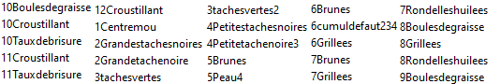
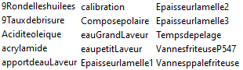
Jeux de données bruts
PDT
BA1 et BA2
Consommation_PDT
Conso_PDT
Indicateurs_Frittage
2018 à 2023
Indicateurs_Qualite
2018 à 2023
30
Notes:
Ok pour altho mais pas pour l ’ecole. Trop détaillé.

Slide 31
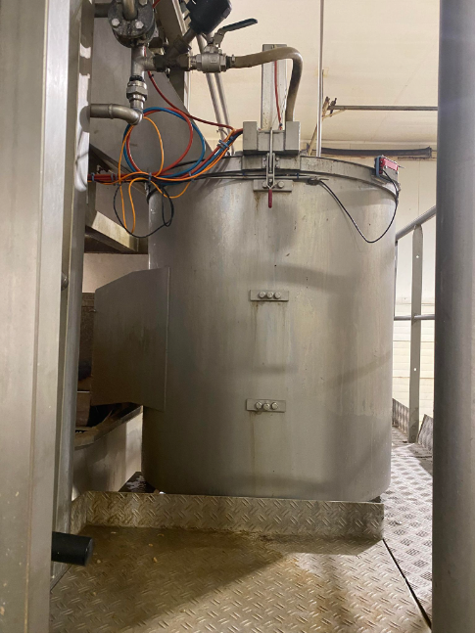
Peleur
Légende (Provenance des variables) :
Consommation_PDT
PDT
Indicateurs_Frittage
Indicateurs_Qualite
Débit_Entr
Temps_de_pelage
Peleur

Slide 32
A l’arrivée pour le stockage PDT
Légende (Provenance des variables) :
Consommation_PDT
PDT
Indicateurs_Frittage
Indicateurs_Qualite
%_Autres_défauts
%_Brulures_talons
%_Choquees
%_Coeurs_bruns
%_Coupees
%_Creuses
%_Germees
%_Malade
%_Malformees
%_Motte_cailloux
%_Pourrie
%_Tachees
%_Vertes
%_38_60
Precocite
Matiere_Seche
%_60_80
%_inf_38
%_sup_38
IBVL
Poids_Moyen_Tuberc
IQ
Variete

Slide 33
Trémies
Légende (Provenance des variables) :
Consommation_PDT
PDT
Indicateurs_Frittage
Indicateurs_Qualite
Trémie 1
Trémie 2
Trémie …
Quan_Cons
X %
X %
X %

Slide 34
PEF
Légende (Provenance des variables) :
Consommation_PDT
PDT
Indicateurs_Frittage
Indicateurs_Qualite
PEF
Pef_Vitesse_Tapis
Pef_T_Eau Pef_Puissance
Pef_Forcechampelec
Pef_Energie_Spec
Pef_Conductivite

Slide 35
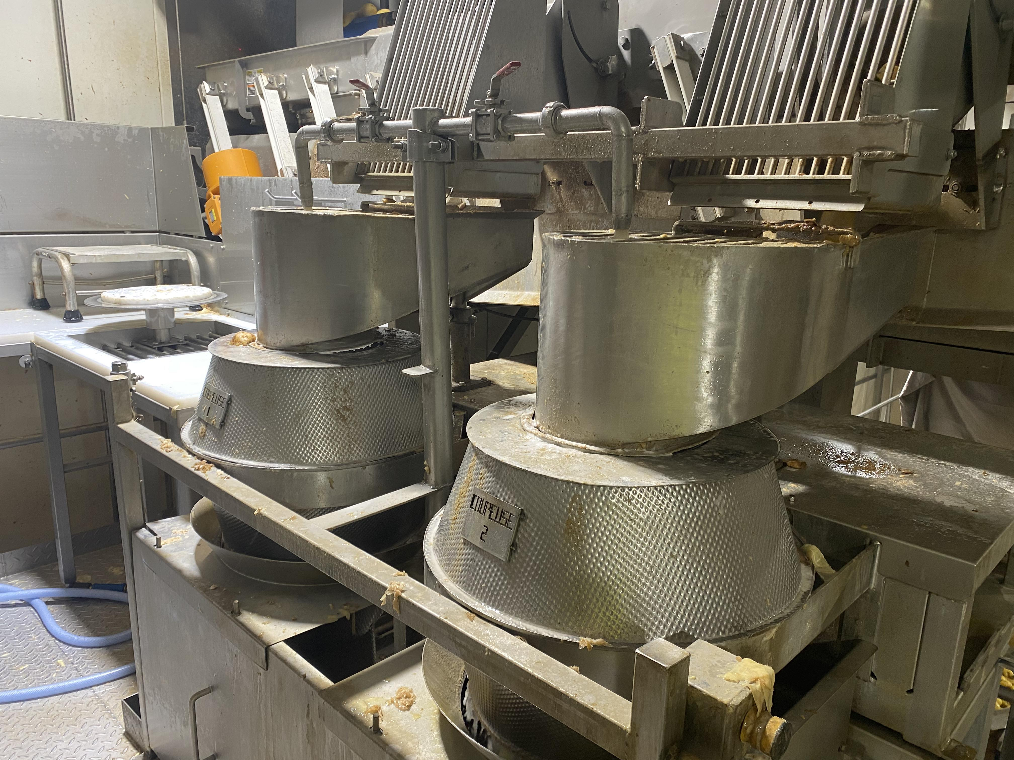
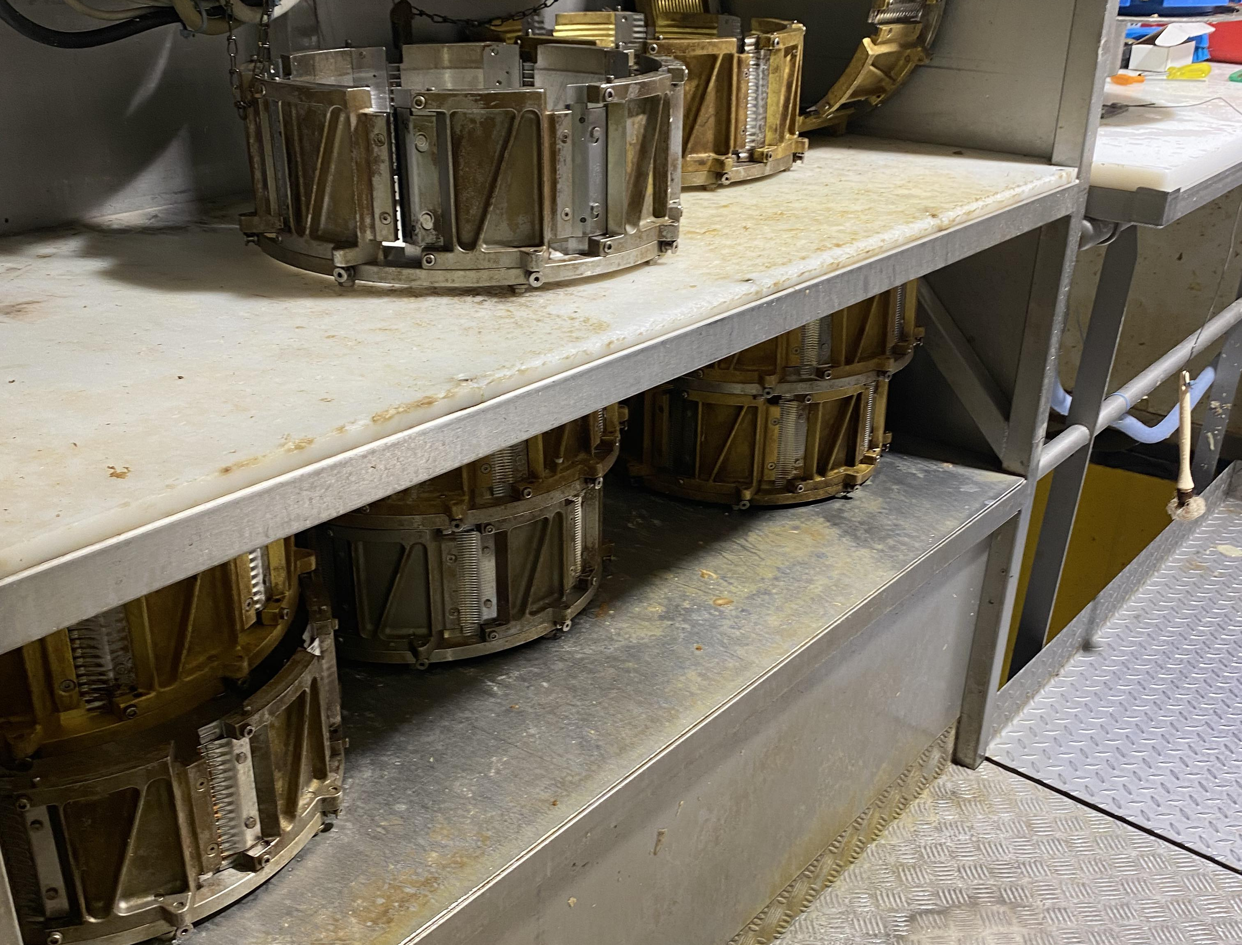
Tête de découpe
Légende (Provenance des variables) :
Consommation_PDT
PDT
Indicateurs_Frittage
Indicateurs_Qualite
Tête de découpe n°1
Tête de découpe n°2
Epaisseur_lamelle_1
Epaisseur_lamelle_2

Slide 36
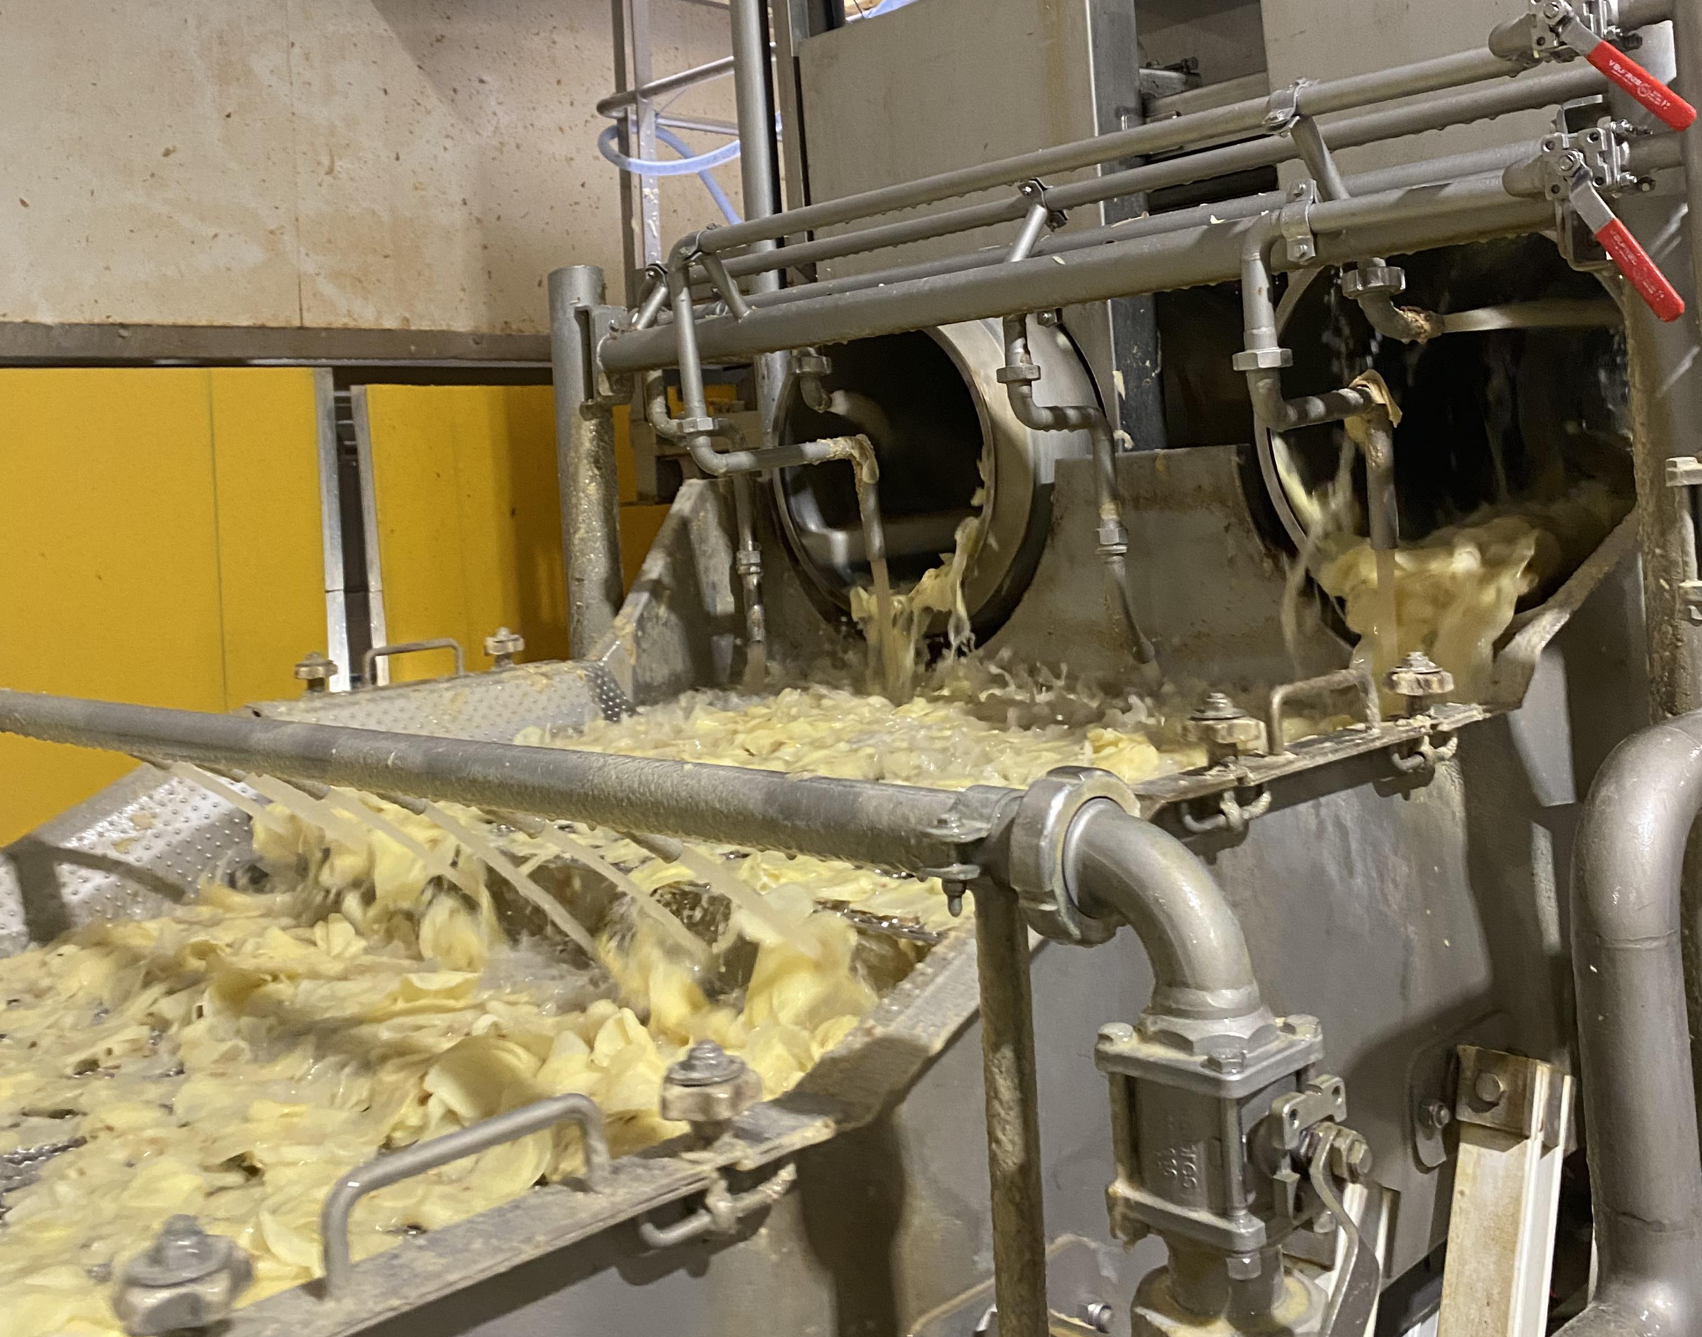
Laveur
Légende (Provenance des variables) :
Consommation_PDT
PDT
Indicateurs_Frittage
Indicateurs_Qualite
Laveur
Apport_eau_laveur

Slide 37
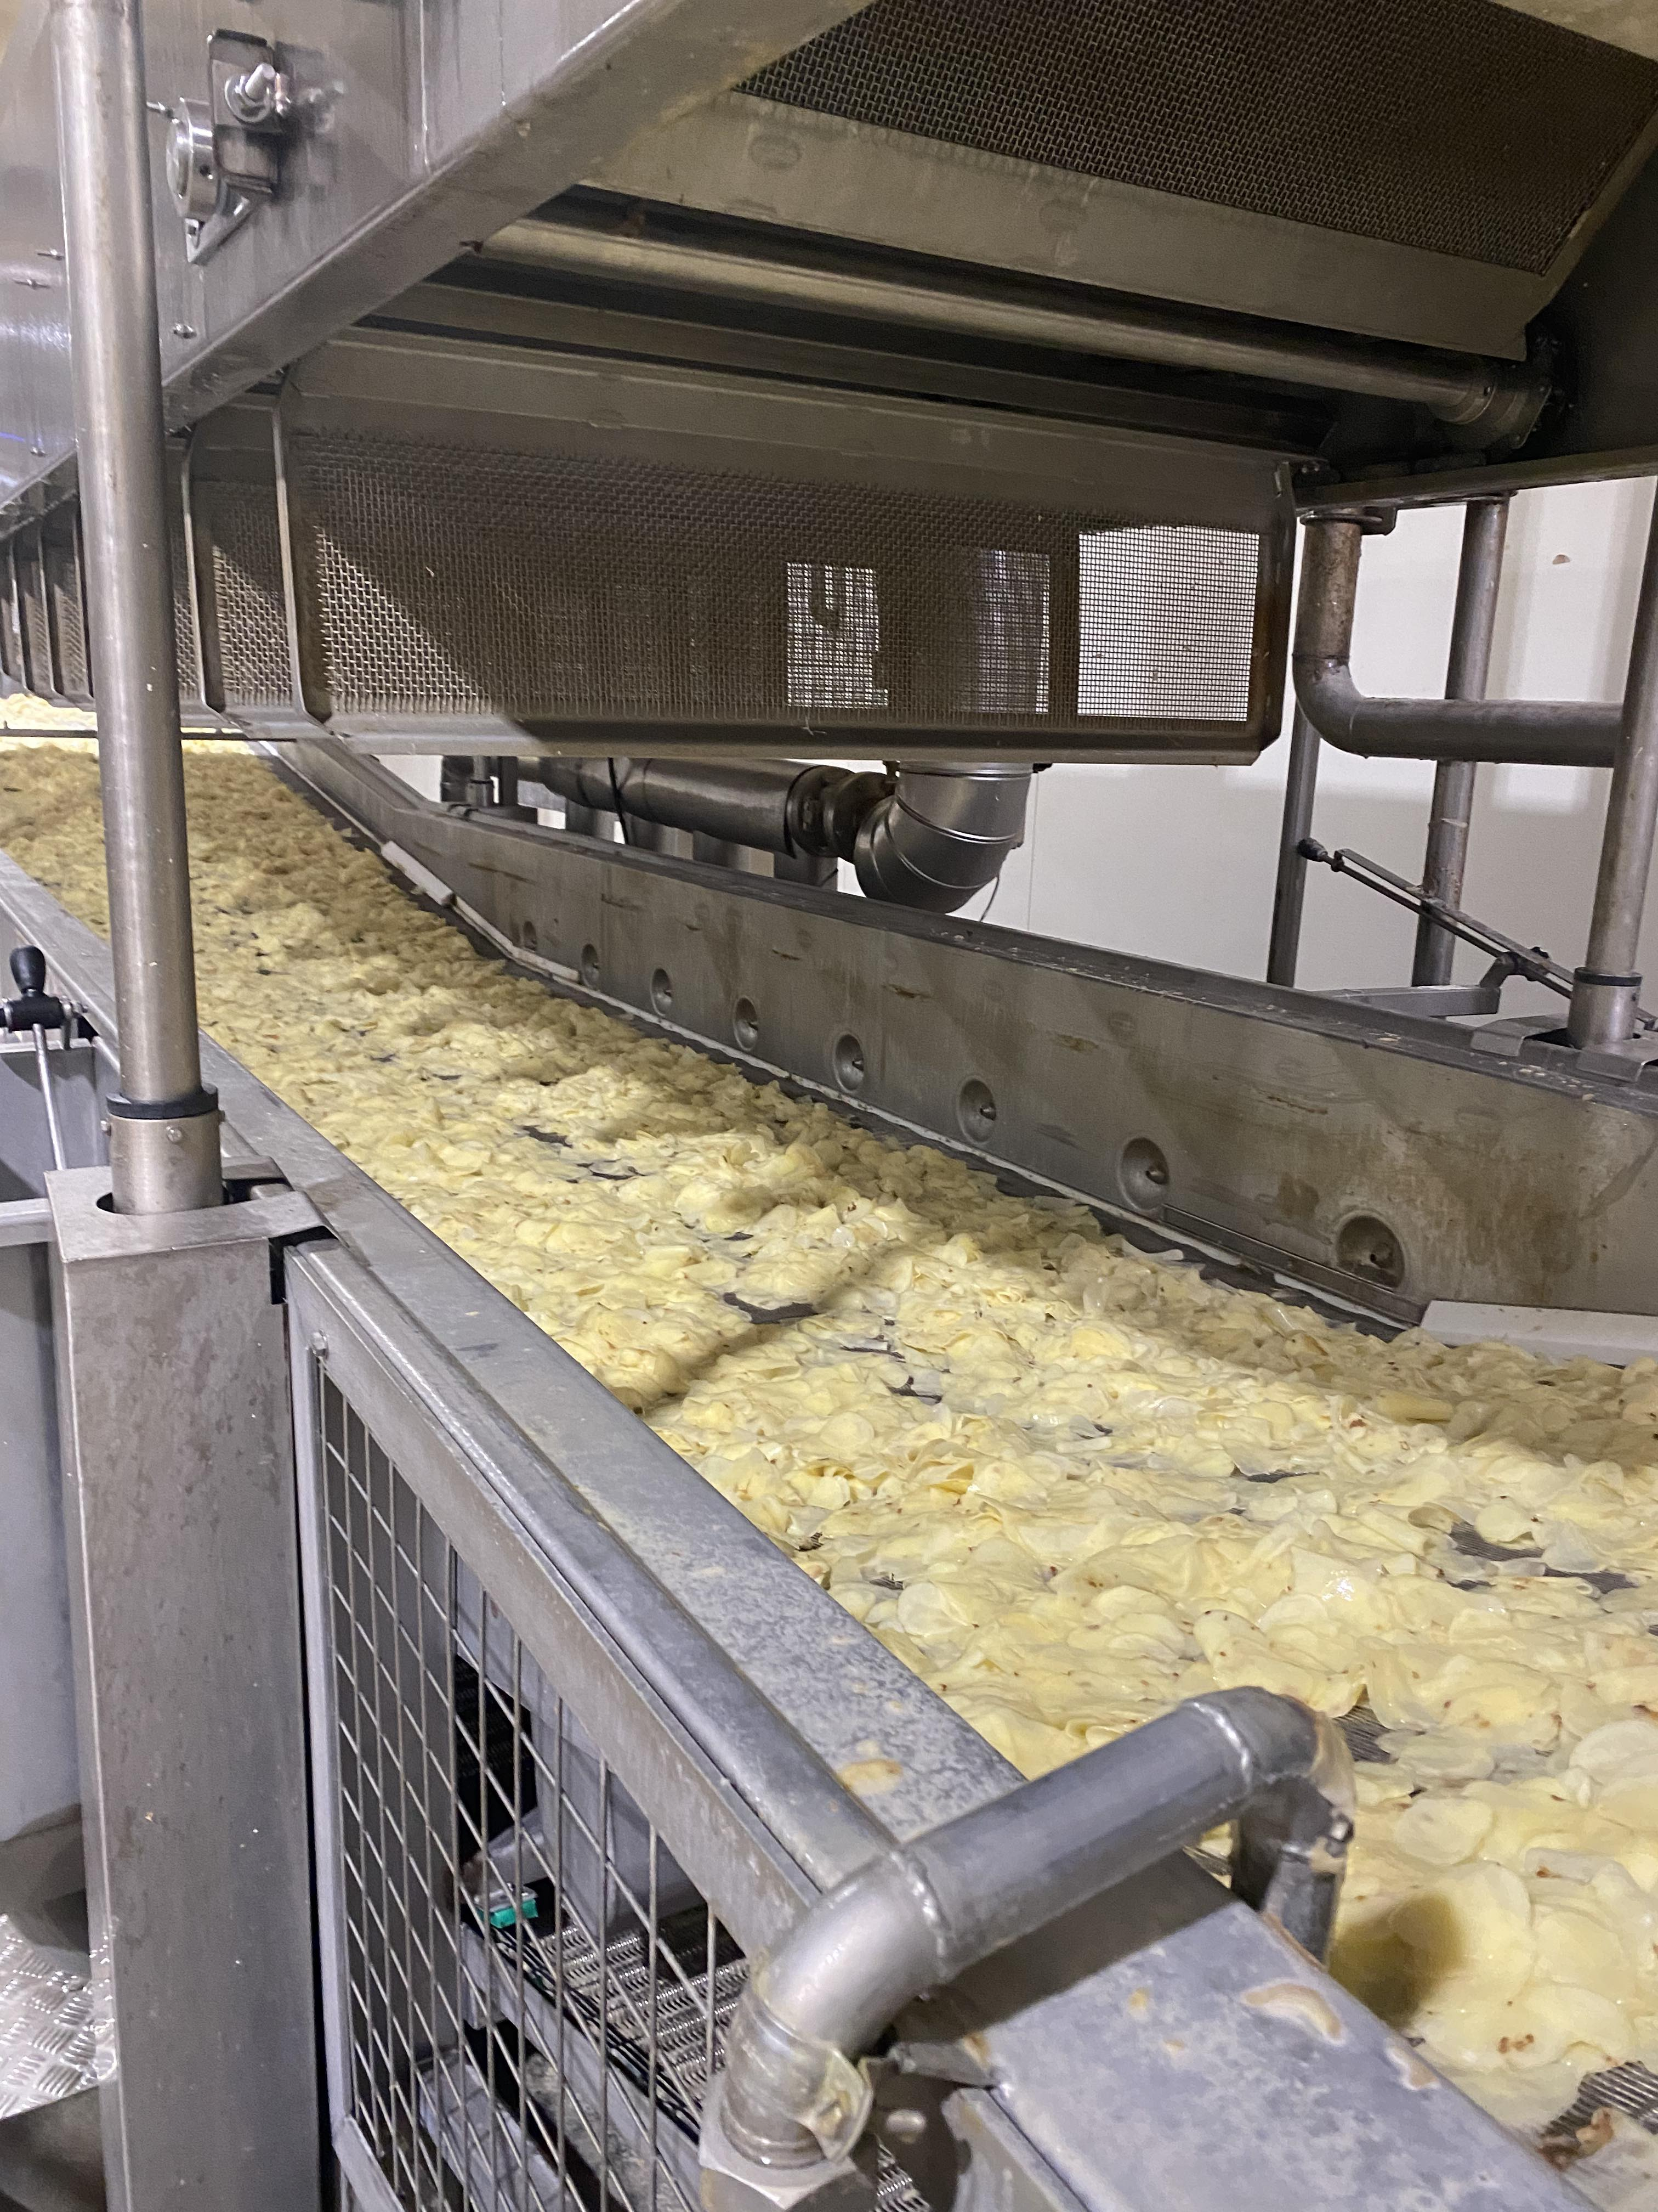
Blancheur
Légende (Provenance des variables) :
Consommation_PDT
PDT
Indicateurs_Frittage
Indicateurs_Qualite
Temp_Entr_Blan
Temp_Sort_Blan
Temp_Entr_Blan_2
Temp_Sort_Blan_2
Temp_Entr_Blan_3
Temp_Sort_Blan_3
Blancheur

Slide 38
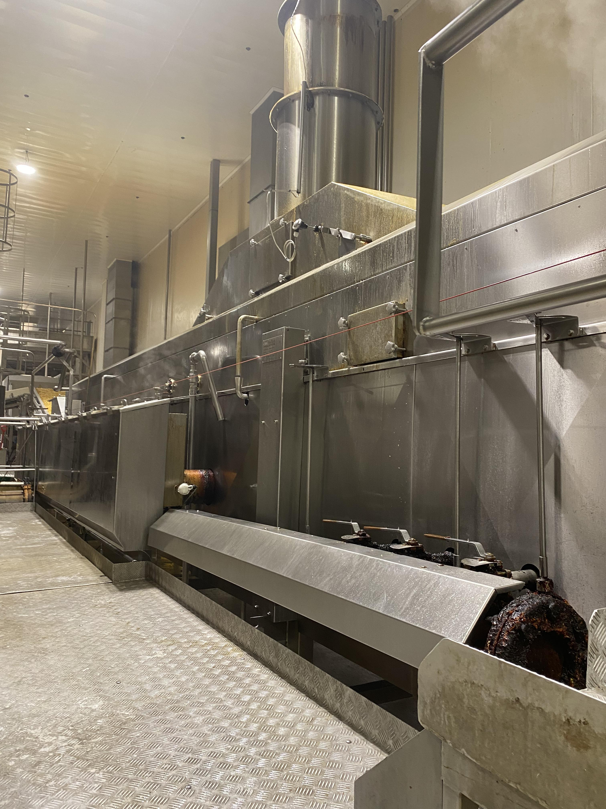
Friteuse
Légende (Provenance des variables) :
Consommation_PDT
PDT
Indicateurs_Frittage
Indicateurs_Qualite
Friteuse L2
Vite_Tapi_1
Vite_Tapi_2
Vite_Tapi_3
Temp_Entr_Frit
Temp_Sort_Frit
Temp_Sort_1
Temp_Sort_2
Temp_Sort_3
Temp_Sort_4
TAPIS 3
TAPIS 1
TAPIS 2
Temp_Entr_Chau
Temp_Sort_Chau
Delt_Temp_Flui
Aciditeoleique
Compose_polaire
Température d’entrée
Température sortie 1
Température sortie 2
Température sortie 3
Température sortie 4
Température sortie générale

Slide 39
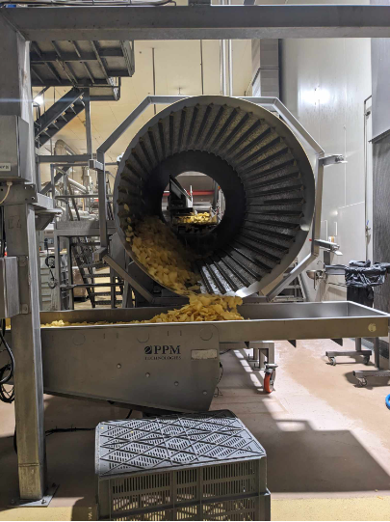
Salière
Légende (Provenance des variables) :
Consommation_PDT
PDT
Indicateurs_Frittage
Indicateurs_Qualite
Salière
Vale_Fine_Tune_Sala

Slide 40
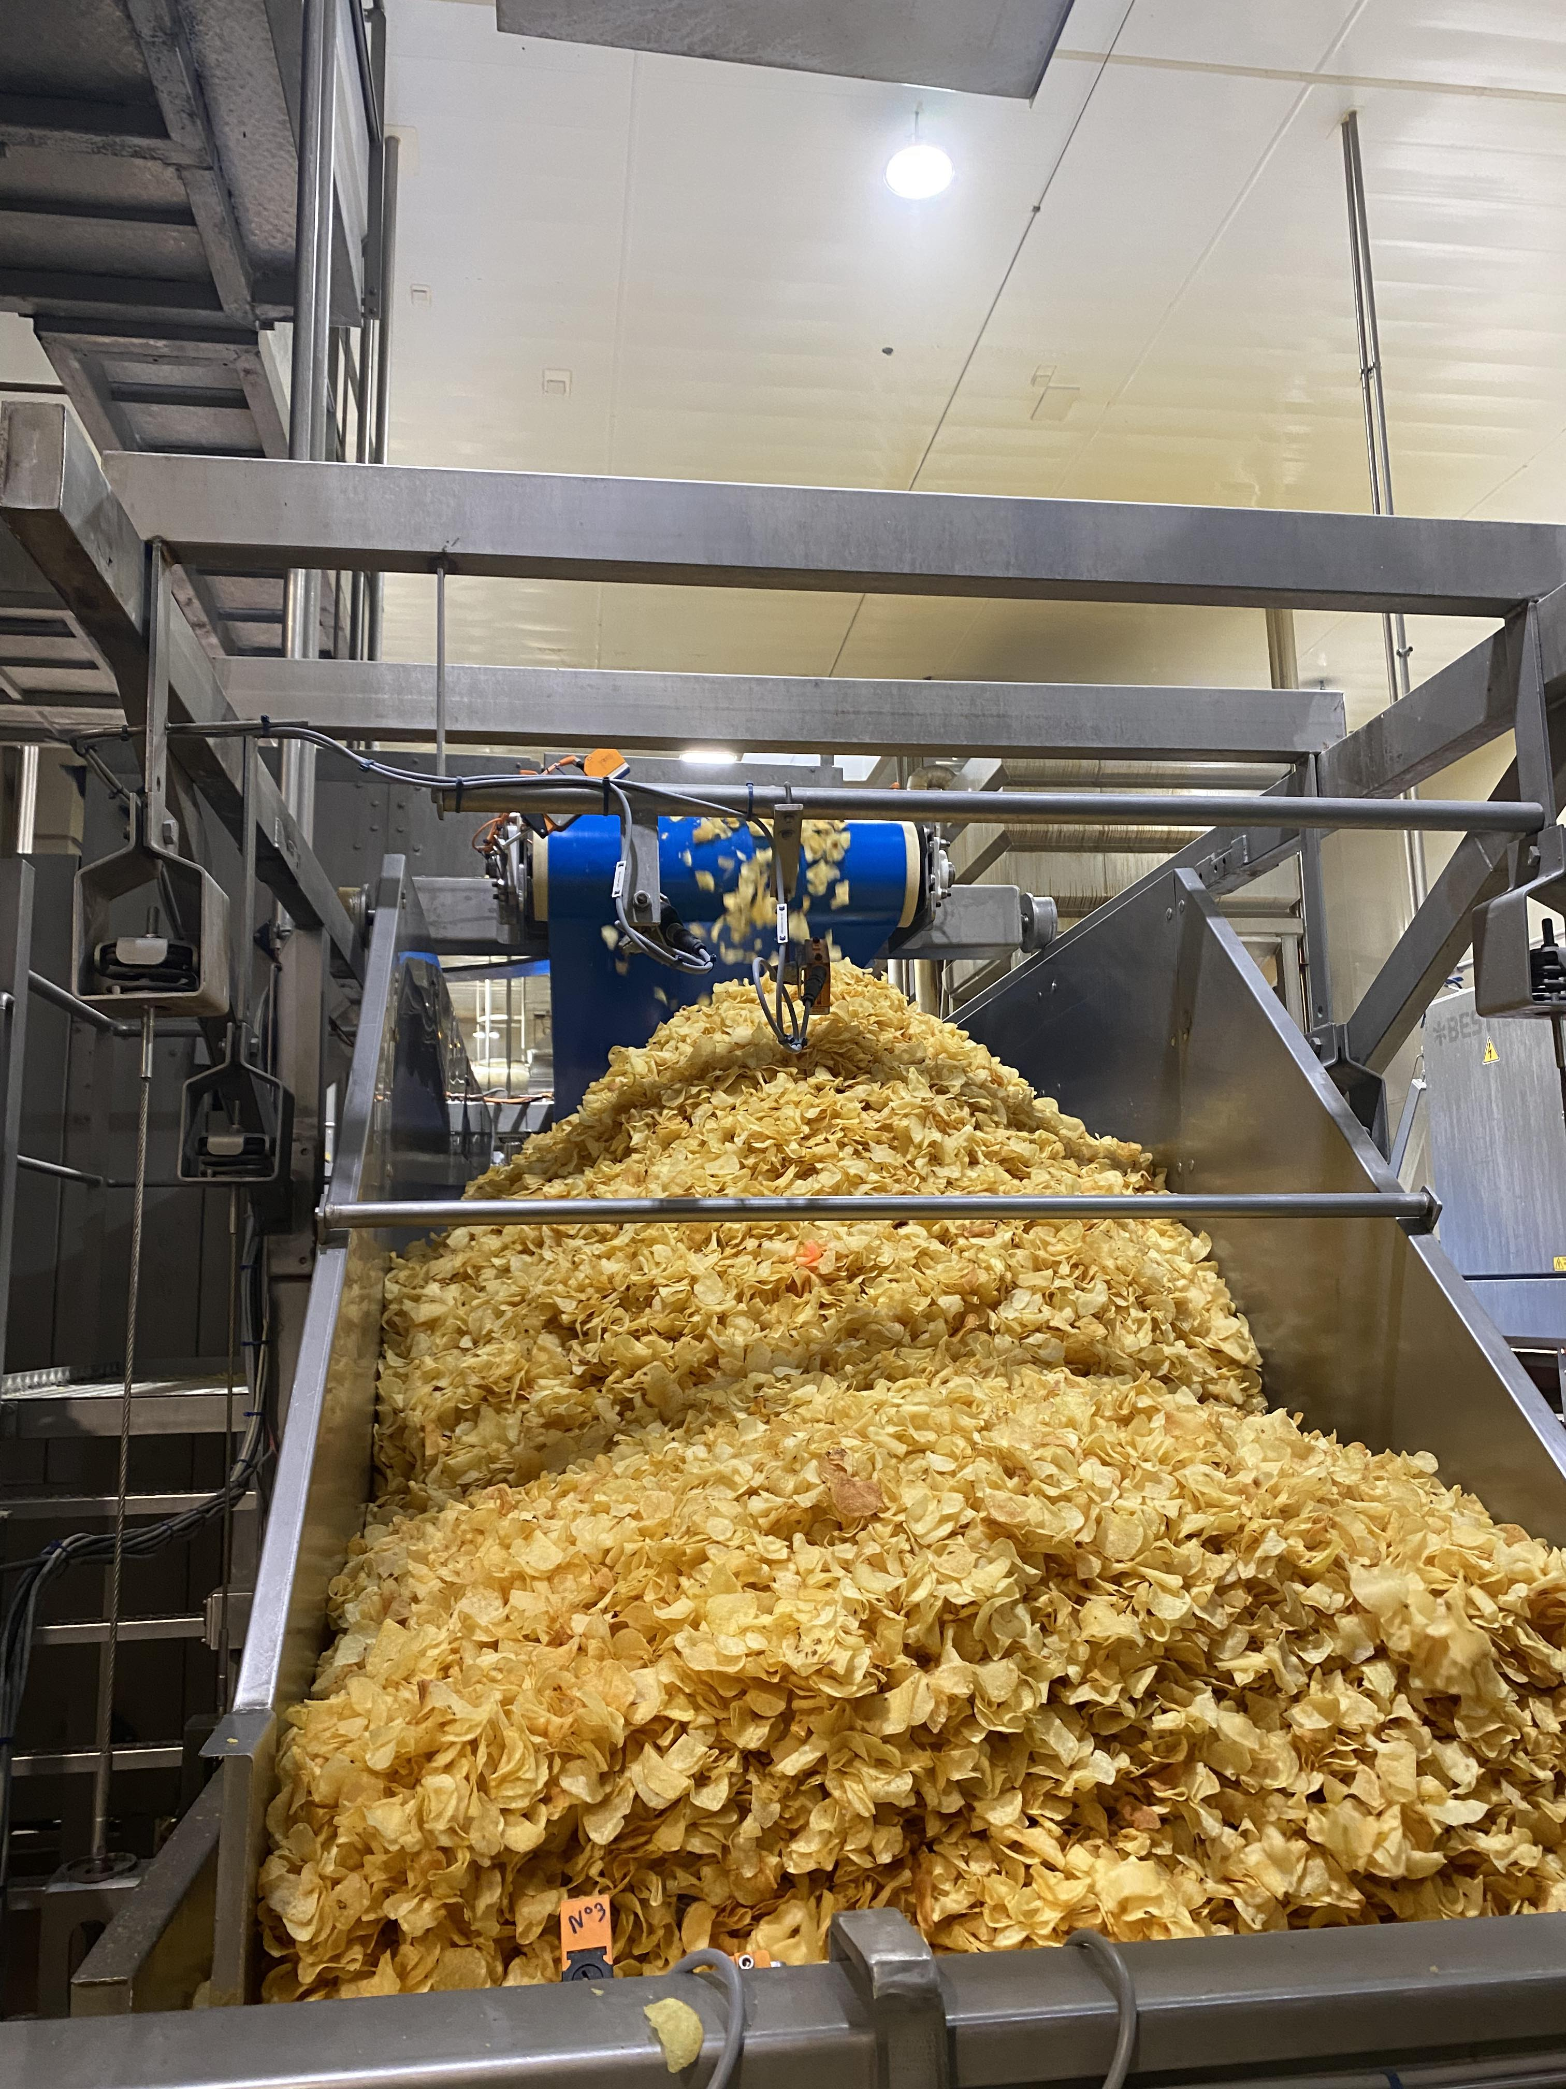
Accumulateur (tampon)
Légende (Provenance des variables) :
Consommation_PDT
PDT
Indicateurs_Frittage
Indicateurs_Qualite
Accu chips (tampon)
Accu

Slide 41
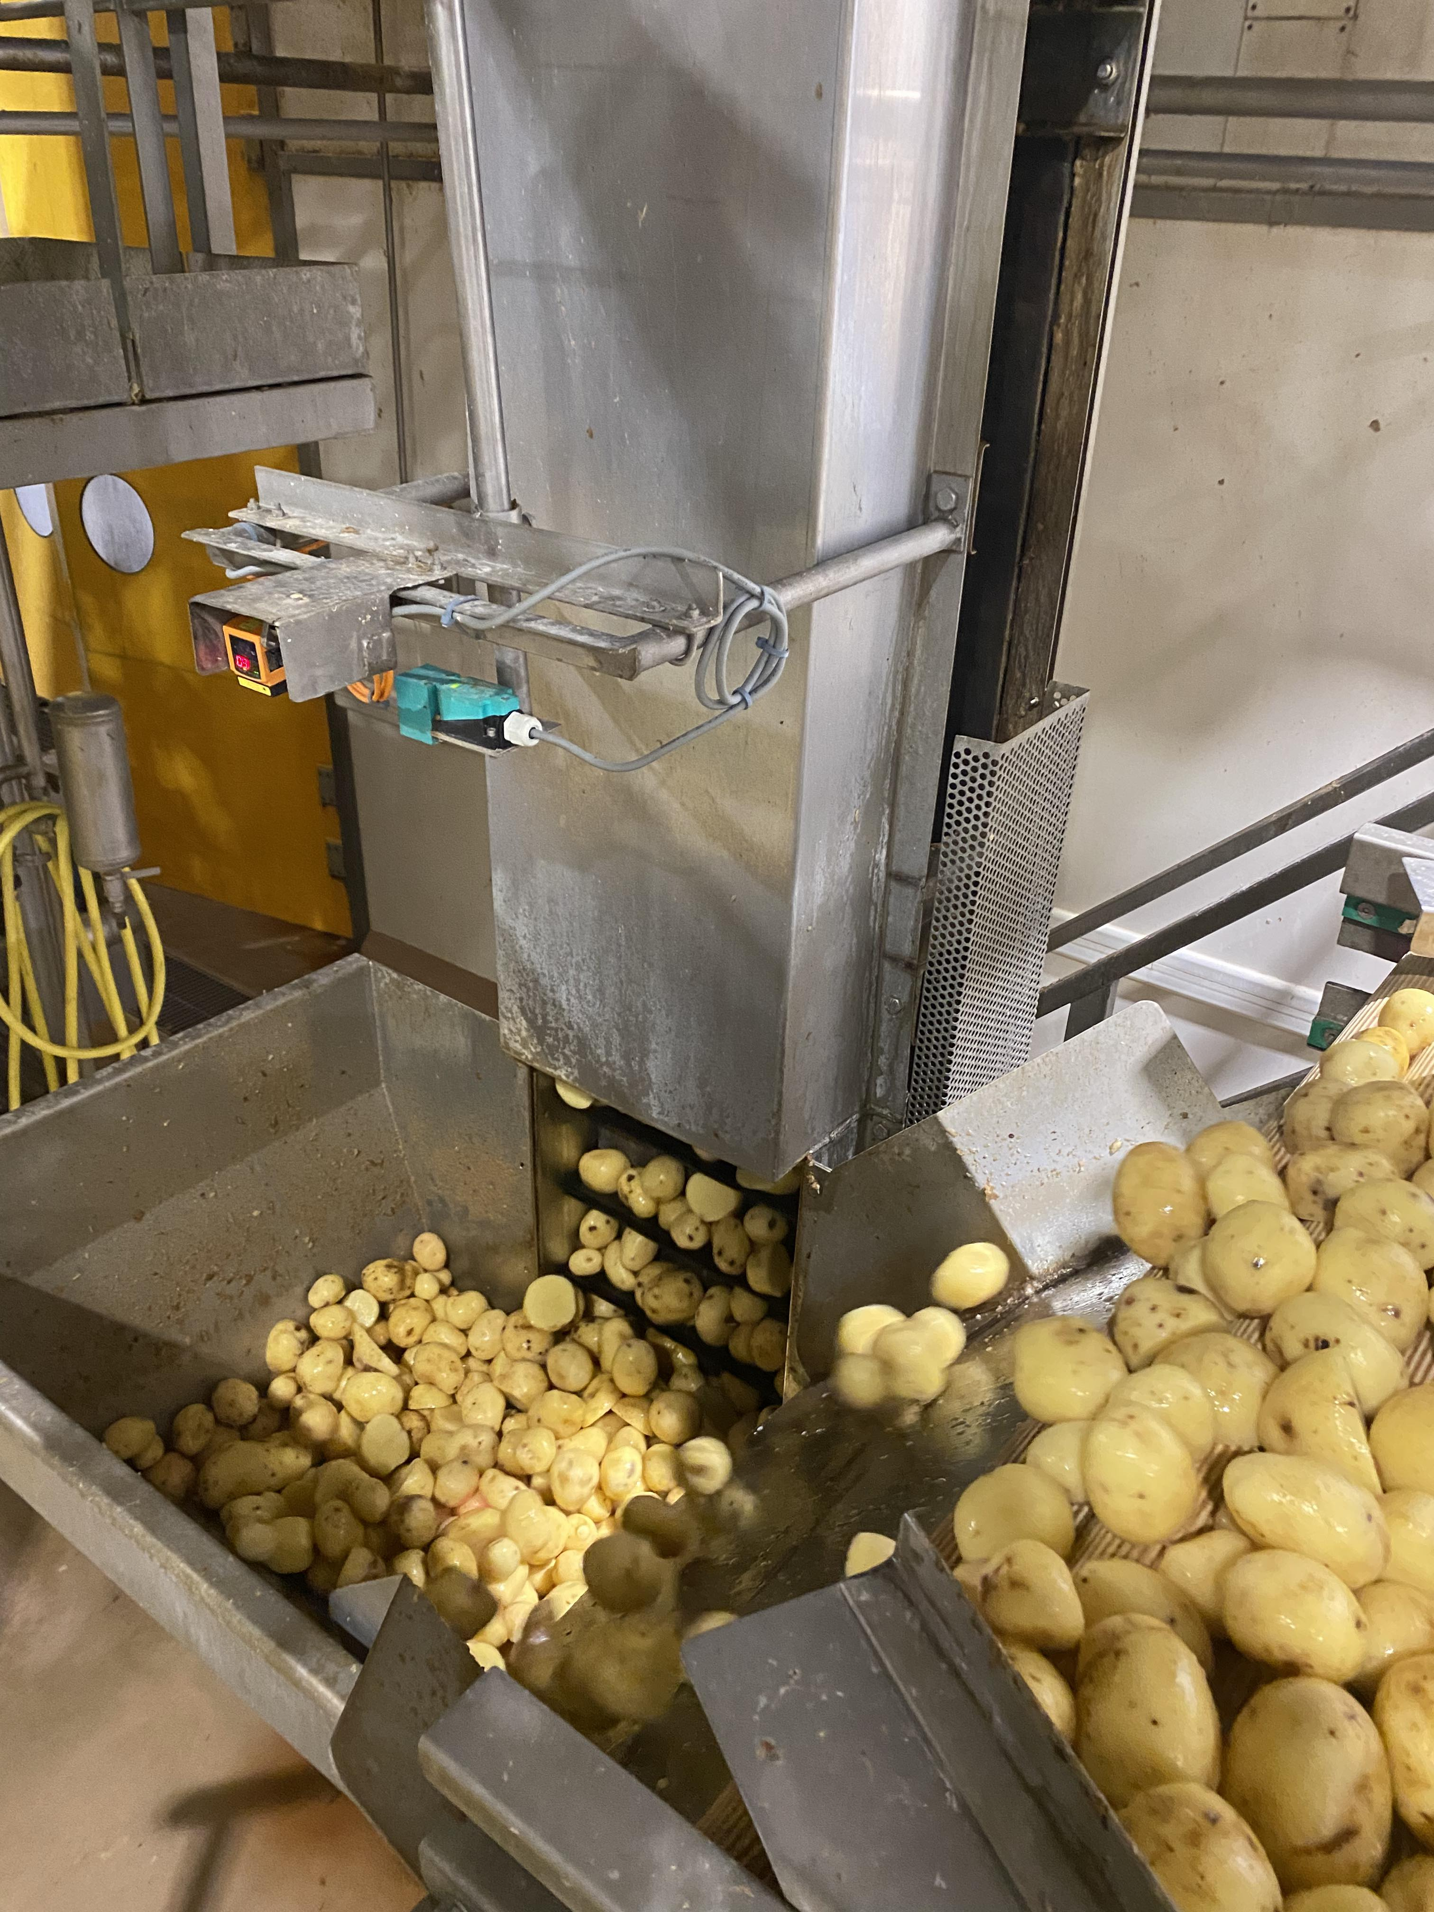
Elévateur
Légende (Provenance des variables) :
Consommation_PDT
PDT
Indicateurs_Frittage
Indicateurs_Qualite
Elévateur
Vite_Elev

Slide 42
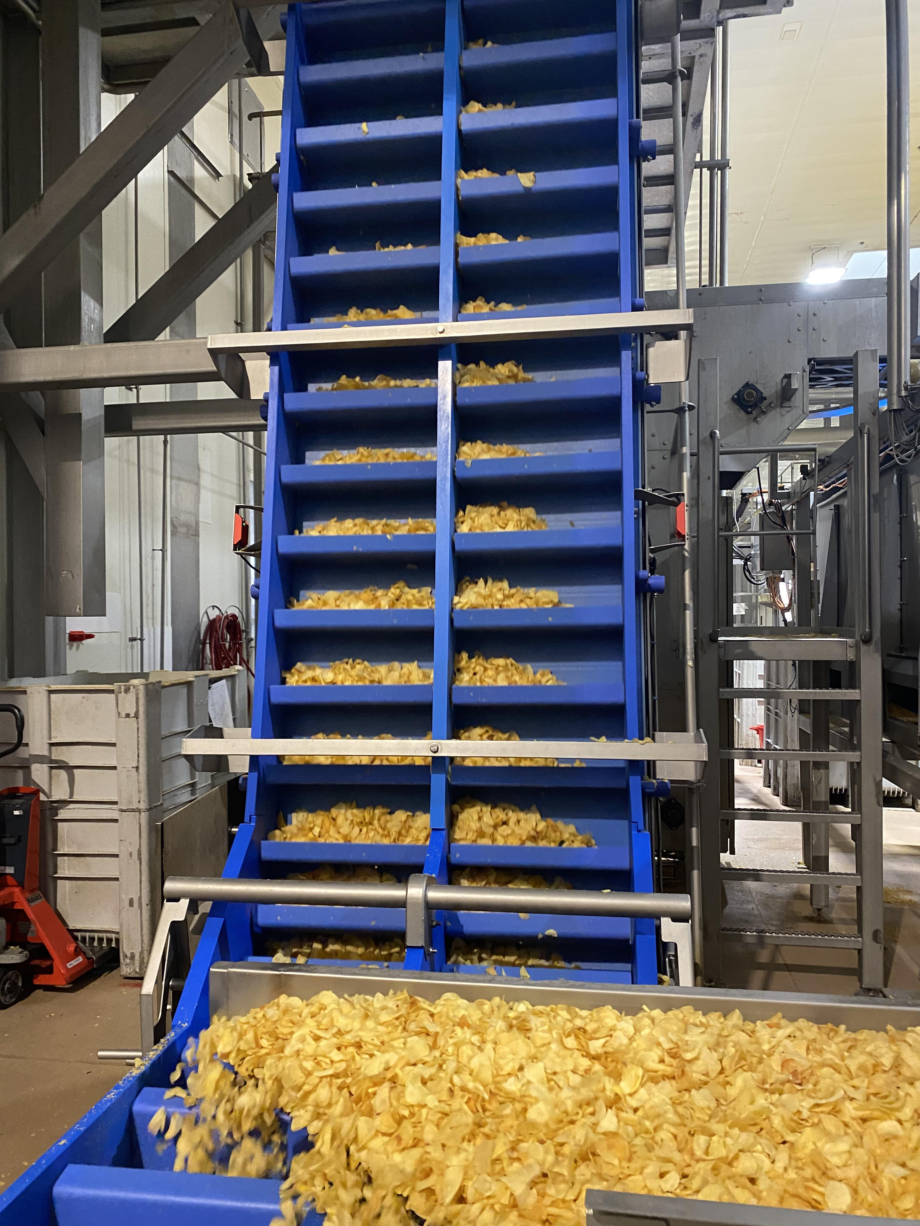
Elévateur chips
Légende (Provenance des variables) :
Consommation_PDT
PDT
Indicateurs_Frittage
Indicateurs_Qualite
Elévateur
Grandes_taches_noires
Petites_taches_noires
Taux_de_brisure
Boules_de_graisse
Grillees
Rondelles_huilées
Brunes
Croustillant
Peau
Taches_vertes
Centre_mou
Cumul_defaut

Slide 43
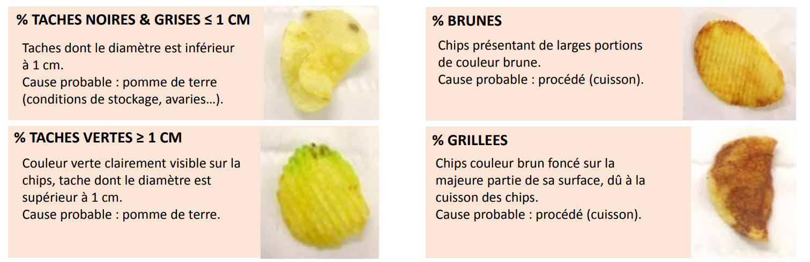
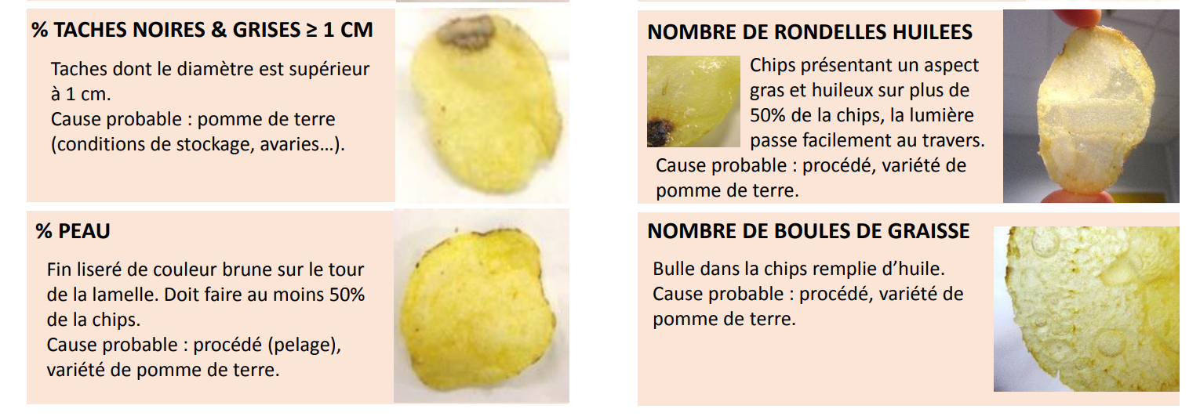

Slide 44
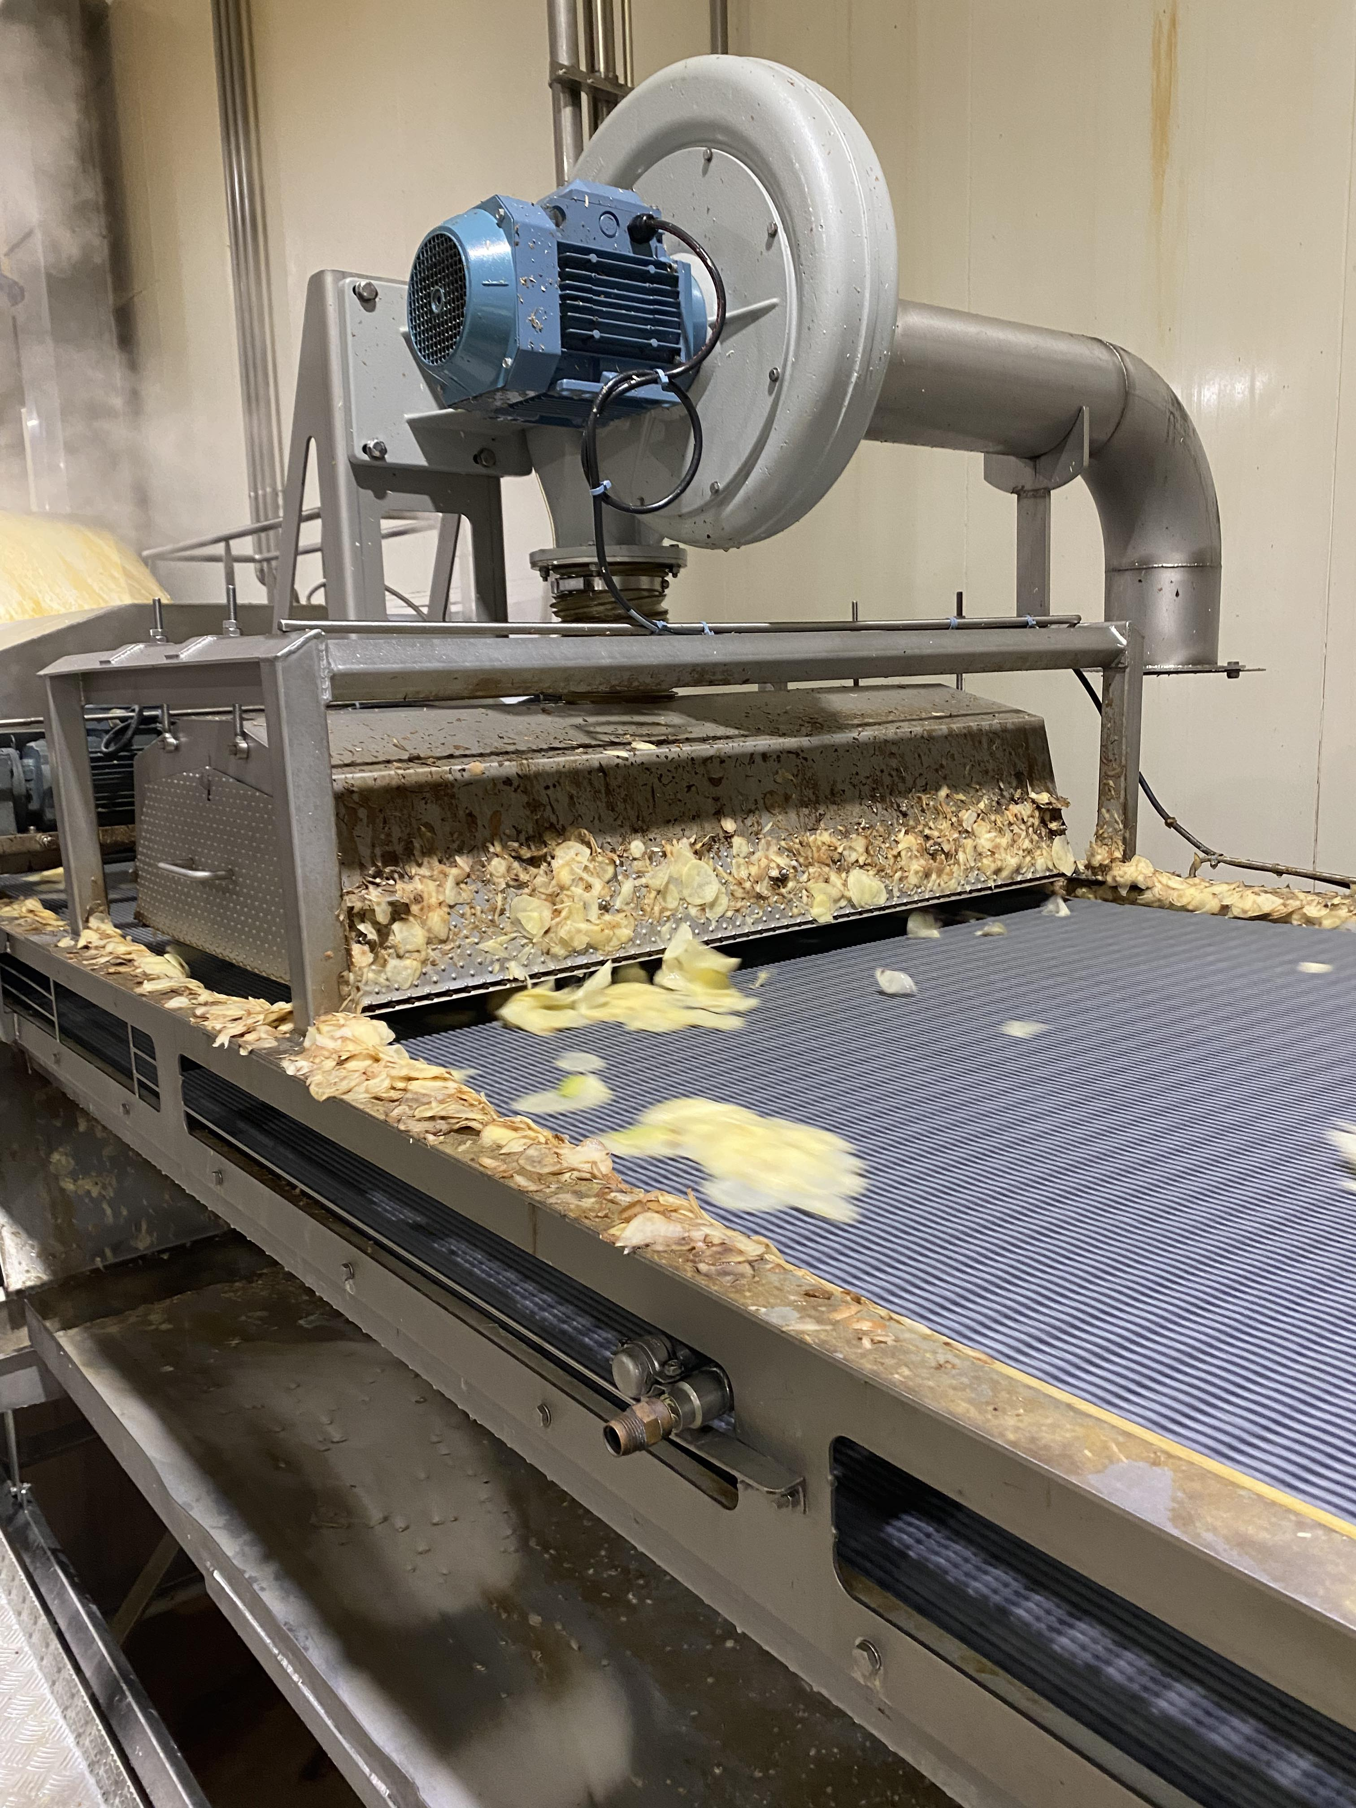
PERTEN
Légende (Provenance des variables) :
Consommation_PDT
PDT
Indicateurs_Frittage
Indicateurs_Qualite
PERTEN
Humidite
Matiere_Grasse
Couleur

Slide 45
Ensacheuse
Légende (Provenance des variables) :
Consommation_PDT
PDT
Indicateurs_Frittage
Indicateurs_Qualite
Ensacheuse
Debit_Ensa

Slide 46
Fusion des données
Consommation_PDT
PDT
Indicateurs_Frittage
Indicateurs_Qualite
Temps sur la ligne
Etape 1 :
Ajustements IF
Regroupement des défauts d'un même relevé
Etape 2 :
Ajustements défauts
Etape 3 :
Fusion IF + IQ + Défauts
Regroupement sur l'heure
Regroupement par Code_OF et Bulletin
Etape 4 :
Fusion de l’ensemble des fichiers
Une ligne = un individu = un lot de chips
46

Slide 47
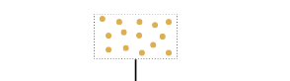
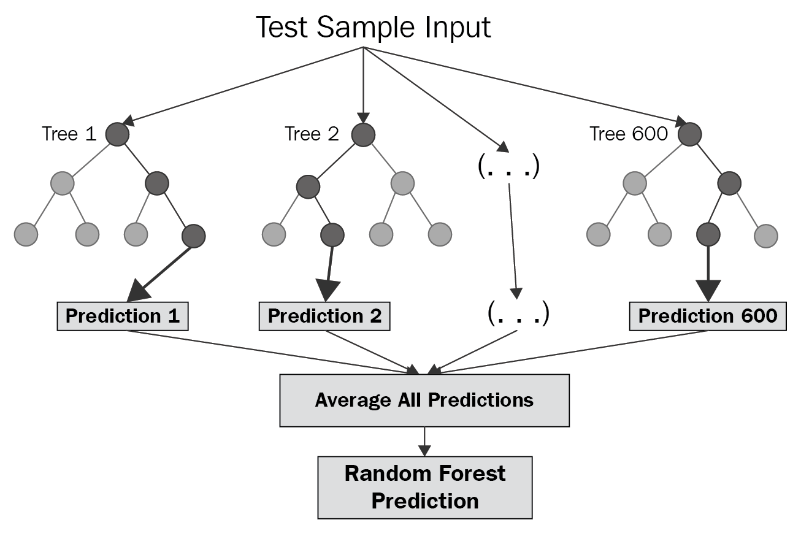
Utilisation du Machine Learning
Forêts aléatoires :
Basé sur un ensemble d'arbres de decision
Capture des relations complexes et non linéaires entre les variables, offrant ainsi une modélisation plus flexible
La stabilité de la prédiction est assurée en agrégeant les prédictions de multiples arbres, ce qui rend les forêts aléatoires moins sensibles aux variations dans les données
Méthode robuste et efficace
Jeu de données
Arbre 1
Arbre 2
Arbre 600
Prédiction 1
Prédiction 2
Prédiction 600
Moyenne de l'ensemble des prédictions
Résultat de la forêt aléatoire

Slide 48
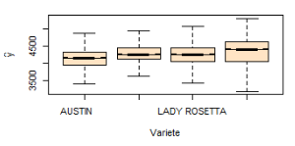






Effets des variables
Modèle : Forêt aléatoire
Observation des effets marginaux des variables :
R² : 0.85
RMSE : 265.0
→ Mesure l'impact individuel de la variation d'une variable donnée
sur une variable cible (ici Débit Entrant)
Evolution du Débit Entrant en fonction des variations de certaines variables
Année : 2023
Ligne : L2
Recette : Ancienne, Lisse, Ondulée, Paysanne
Variété : Austin, Fontane, Lady Rosetta, Rumba
Précocité : Primeur
Variations cohérentes avec les informations connues
Ne permet pas de voir de potentiels effets d'interactions entre les variables
Notes:
A enlever ?

Slide 49
Modèle linéaire
Les modèles linéaires sont généralement faciles à interpréter. Les coefficients associés à chaque variable fournissent des informations directes sur l'impact de ces variables sur la variable de sortie.
Possibilité d'observer les interactions entre les variables
On se concentre sur l'effet des variables Variété et Recettte
→ Effet individuel
→ Effet d'interaction
→ Effet global
Effet global = Effet Recette + Effet Variété + Effet interaction Variété:Recette
49
Notes:
+ covariables du modèle ??

Slide 50


Effet variété et effet recette
Débit Entrant ; Primeurs
Modèle : Modèle linéaire
R² : 0.55
Année : 2023
Ligne : L2
Recette : ANCIENNE, LISSE, ONDULE, PAYSANNE
Variété : Austin, Fontane, Lady Rosetta, Rumba
Précocité : Primeur
Variété LADY ROSETTA a tendance à augmenter le plus le Débit Entrant
Variété FONTANE a tendance à baisser le plus le Débit Entrant
Recettes ANCIENNE et PAYSANNE ont un meilleur Débit Entrant que LIS et OND
50
Notes:
il faut une aide à l'interprétation. Soit en écrivant les constats, soit en mettant des ronds pour sur les graphiques pour pointer les endroits importants.

Slide 51

Interactions variété – recette
Débit Entrant ; Primeurs
Modèle : Modèle linéaire
R² : 0.55
Année : 2023
Ligne : L2
Recette : ANC, LIS, OND, PAY
Variété : Austin, Fontane, Lady Rosetta, Rumba
Précocité : Primeur
Pour les Recettes ANC et PAY, l'AUSTIN est la Variété qui augmente le plus le débit, alors qu'elle la baisse pour LIS et OND
Variété FONTANE est la meilleure avec LIS
Variété LADY ROSETTA est moins bonne avec Recette ANC, mais bonne avec LIS, OND et PAY
51
Notes:
il faut une aide à l'interprétation. Soit en écrivant les constats, soit en mettant des ronds pour sur les graphiques pour pointer les endroits importants.

Slide 52

Effet global
Débit Entrant ; Primeurs
Modèle : Modèle linéaire
R² : 0.55
Année : 2023
Ligne : L2
Recette : ANC, LIS, OND, PAY
Variété : Austin, Fontane, Lady Rosetta, Rumba
Précocité : Primeur
Recettes ANC et PAY ont un meilleur Débit Entrant que LIS et OND
Variété AUSTIN a un meilleur Débit Entrant avec la Recette ANC, alors qu'il est moins bon avec LIS et OND
Variété LADY ROSETTA a tendance à augmenter le Débit Entrant sur l'ensemble des Recettes
Variété FONTANE a tendance à diminuer le Débit Entrant pour l'ensemble des Recettes
52
Notes:
il faut une aide à l'interprétation. Soit en écrivant les constats, soit en mettant des ronds pour sur les graphiques pour pointer les endroits importants.

Slide 53


Effet variété et effet recette
Débit Entrant ; Tardives
Modèle : Modèle linéaire
R² : 0.52
Année : 2023
Ligne : L2
Recette : ANC, LIS, OND, PAY
Variété : Heraclea, Lady Amarilla, Lady Claire, Opal, Rumba
Précocité : Tardive
Variétés LADY AMARILLA et OPAL ont tendance à augmenter le Débit Entrant
Variétés LADY CLAIRE et RUMBA ont tendance à diminuer le Débit Entrant
Recettes ANC et PAY ont un meilleur Débit Entrant que LIS et OND
53
Notes:
il faut une aide à l'interprétation. Soit en écrivant les constats, soit en mettant des ronds pour sur les graphiques pour pointer les endroits importants.

Slide 54

Interaction variété – recette
Débit Entrant ; Tardives
Modèle : Modèle linéaire
R² : 0.52
Année : 2023
Ligne : L2
Recette : ANC, LIS, OND, PAY
Variété : Heraclea, Lady Amarilla, Lady Claire, Opal, Rumba
Précocité : Tardive
Pour les Recettes OND et PAY, LADY CLAIRE est la Variété qui augmente le plus le débit, alors qu'elle le diminue pour LIS
Variété LADY AMARILLA et OPAL est la meilleure avec LIS
Variété HERACLEA est moins bonne avec la Recette ANC, mais bonne avec LIS, OND et PAY
54
Notes:
il faut une aide à l'interprétation. Soit en écrivant les constats, soit en mettant des ronds pour sur les graphiques pour pointer les endroits importants.

Slide 55

Effet global
Débit Entrant ; Tardives
Modèle : Modèle linéaire
R² : 0.52
Année : 2023
Ligne : L2
Recette : ANC, LIS, OND, PAY
Variété : Heraclea, Lady Amarilla, Lady Claire, Opal, Rumba
Précocité : Tardive
Recettes ANC et PAY ont un meilleur Débit Entrant que LIS et OND
Variété RUMBA a un bon Débit Entrant avec la Recette ANC, alors qu'il est moins bon avec LIS et OND
Variété LADY AMARILLA a tendance à augmenter le Débit Entrant sur l'ensemble des Recettes
Variété LADY CLAIRE a tendance à diminuer le Débit Entrant pour l'ensemble des Recettes
55
Notes:
il faut une aide à l'interprétation. Soit en écrivant les constats, soit en mettant des ronds pour sur les graphiques pour pointer les endroits importants.

Slide 56


Effet variété et effet recette
Débit Ensacheuse ; Primeurs
Modèle : Modèle linéaire
R² : 0.30
Année : 2023
Ligne : L2
Recette : ANC, LIS, OND, PAY
Variété : Austin, Fontane, Lady Rosetta, Rumba
Précocité : Primeur
Variété LADY ROSETTA a tendance à augmenter le Débit Ensacheuse
Variété RUMBA a tendance à baisser le Débit Ensacheuse
Recette ANC a un meilleur Débit Ensacheuse que PAY, LIS et OND
56
Notes:
il faut une aide à l'interprétation. Soit en écrivant les constats, soit en mettant des ronds pour sur les graphiques pour pointer les endroits importants.

Slide 57


Effet variété et effet recette
Débit Ensacheuse; Tardives
Modèle : Modèle linéaire
R² : 0.23
Année : 2023
Ligne : L2
Recette : ANC, LIS, OND, PAY
Variété : Heraclea, Lady Amarilla, Lady Claire, Opal, Rumba
Précocité : Tardive
Variété LADY ROSETTA a tendance à augmenter le Débit Ensacheuse
Variété RUMBA a tendance à baisser le Débit Ensacheuse
Recettes ANC et OND ont un meilleur Débit Ensacheuse que PAY et LIS
57
Notes:
il faut une aide à l'interprétation. Soit en écrivant les constats, soit en mettant des ronds pour sur les graphiques pour pointer les endroits importants. Il y a pas d’intervalle de confiance en plus. Les coefficients ça revient au même que la prédiction.

Slide 58


Effet variété et effet recette
Débit Ensacheuse ; Primeurs
Modèle : Forêt aléatoire
R² : 0.52
RMSE : 203.1
Année : 2023
Ligne : L2
Recette : Ancienne, Lisse, Ondulée, Paysanne
Variété : Austin, Fontane, Lady Rosetta, Rumba
Précocité : Primeur
Variation faible (mais en accord avec une faible importance des variables dans le modèle)
58
Notes:
On a regardé la variation du débit entrant par la méthode des emmeans donc on a les moyennes marginales où on a retranché la moyenne des moyennes marginales pour remettre à 0. On constate une variation mais très légère (la moyenne du débit entrant est 4500kg/h). Après c’est pas surprenant vu l’importance des variables. Insister sur le R2. Conclure que la variété et la recette n’ont pas un effet si important que ça.

Slide 59


Variables importantes
Modèle : Forêt aléatoire
R² : 0.62
RMSE : 1.94
Importance des variables pour les chips Brunes
10 variables les plus importantes :
Année : 2023
Ligne : L2
Recette : Ancienne, Lisse, Ondulée, Paysanne
Variété : Toutes
Précocité : Toutes
59

Slide 60










